Slide 1
ΕΝΕΡΓΕΙΑΚΟΣ ΣΧΕΔΙΑΣΜΟΣ ΚΑΙ ΕΝΕΡΓΕΙΑΚΗ ΑΠΟΔΟΣΗ ΚΤΙΡΙΩΝ: ΓΕΝΙΚΕΣ ΑΡΧΕΣ ΤΟΥ ΒΙΟΚΛΙΜΑΤΙΚΟΥ ΣΧΕΔΙΑΣΜΟΥ
Δρ. ΧΕΙΡΧΑΝΤΕΡΗ ΓΕΩΡΓΙΑ
Αρχιτέκτων ΑΠΘ, Μ.Sc ΕΜΠ, PhD EMΠ
Υποψήφια Μεταδιδάκτωρ ΕΜΠ

Slide 2
Πολλοί παράγοντες συνηγορούν στην εξεύρεση λύσεων για την ορθολογικότερη κατανάλωση ενέργειας στα κτίρια και στην αξιοποίηση των ήπιων μορφών ενέργειας. Η οικονομική και τεχνολογική ανάπτυξη έχει ως αποτέλεσμα τον πολλαπλασιασμό των ενεργειακών αναγκών. Ιδίως με τη διαρκή βελτίωση του βιοτικού επιπέδου η κατανάλωση ενέργειας για τη λειτουργία των κτιρίων συνεχώς αυξάνει. Η αύξηση είναι τόσο ποσοτική, καθώς καταναλώνουμε περισσότερη ενέργεια σε απόλυτο μέγεθος, όσο και ποιοτική, επειδή χρησιμοποιούμε όλο και περισσότερο τον ηλεκτρισμό για την ψύξη των κτιρίων μας.

Slide 3
Η ζήτηση ηλεκτρικής ενέργειας στην Ελλάδα αυξήθηκε με μεγαλύτερο ρυθμό από το 1990. Η κύρια αύξηση προέρχεται από τον οικιακό και τον τριτογενή τομέα. Ειδικά ο οικιακός τομέας ήταν το 2006 ο μεγαλύτερος καταναλωτής ηλεκτρικής ενέργειας με 177 TWh ετήσια κατανάλωση.
Το μεγαλύτερο ποσοστό πρωτογενούς ενέργειας που χρησιμοποιείται προέρχεται από τις συμβατικές πηγές ενέργειας που είναι το πετρέλαιο και ο άνθρακας. Πρόκειται για μη ανανεώσιμες πηγές ενέργειας, οι οποίες αργά ή γρήγορα θα εξαντληθούν.

Slide 4
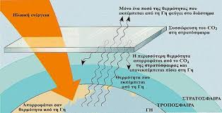
Συγχρόνως, οι εκπομπές του διοξειδίου του άνθρακα, που αναπόφευκτα συνοδεύουν την κατανάλωση των ορυκτών καυσίμων, θεωρούνται υπεύθυνες για τη ρύπανση του
περιβάλλοντος και για το «φαινόμενο του θερμοκηπίου», που τον αιώνα που διανύουμε ενδέχεται να επηρεάσει δυσμενώς τις κλιματολογικές συνθήκες οι οποίες είναι εξαιρετικά δύσκολο να αντιμετωπιστούν.

Slide 5
Η τελική κατανάλωση ενέργειας στην Ελλάδα ήταν 17,129 Mtoe το έτος 2012. Οι δύο τομείς με την μεγαλύτερη κατανάλωση ενέργειας ήταν ο κτιριακός τομέας με 45% (οικιακός και τριτογενής) και ο τομέας των μεταφορών με 37% (ΥΠΕΚΑ, 2014).
Ο ελληνικός τομέας των κτηρίων έχει έντονο ενεργειακό και περιβαλλοντικό αποτύπωμα, λόγω χρήσης πρωτογενών υλών, κατανάλωσης φυσικών πόρων και παραγωγής ρύπων και αποβλήτων.
Επιπλέον, τα ελληνικά κτήρια χαρακτηρίζονται ως ιδιαιτέρως ενεργοβόρα κυρίως λόγω: α) παλαιότητάς, και β) μη ενσωμάτωσης σύγχρονης τεχνολογίας σε αυτά, που οφείλεται στην έλλειψη σχετική νομοθεσίας τα τελευταία 30 έτη.

Slide 6
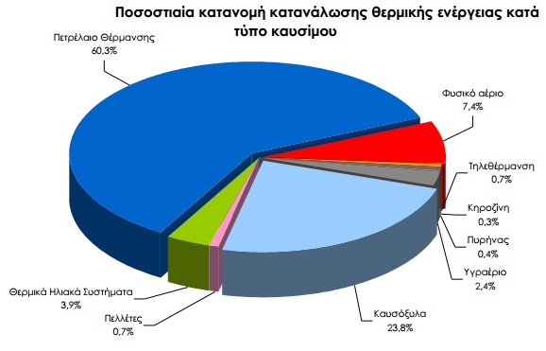

Slide 7
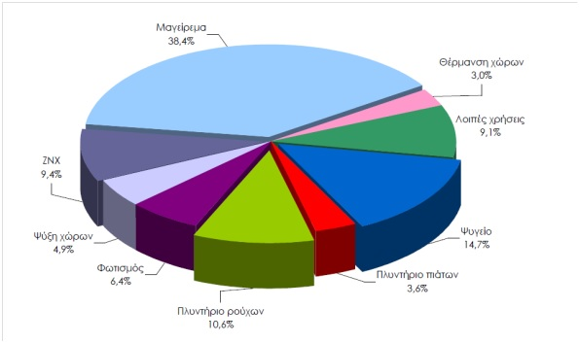

Slide 8
Τα περισσότερα αντιμετωπίζουν θέματα όπως:
-μερική ή παντελή έλλειψη θερμομόνωσης: Η πλειοψηφία των κτιρίων έχουν κατασκευαστεί πριν από το έτος 1980, και γι’ αυτό παρουσιάζουν ελλιπή ή καθόλου θερμομονωτική προστασία και ηλεκτρομηχανολογικές (Η/Μ) --εγκαταστάσεις με χαμηλές αποδόσεις.
-παλαιάς τεχνολογίας κουφώματα (πλαίσια/μονοί υαλοπίνακες),
-ελλιπή ηλιοπροστασία των νότιων και δυτικών όψεών τους,
-μη επαρκή αξιοποίηση του υψηλού ηλιακού δυναμικού της χώρας,
-ανεπαρκή συντήρηση συστημάτων θέρμανσης/κλιματισμού με αποτέλεσμα χαμηλή απόδοση.
Σημαντικός παράγοντας καθορισμού της ενεργειακής απόδοσης ενός κτηρίου είναι η συμπεριφορά των ενοίκων, καθώς η ελλιπής ενημέρωση τους σε θέματα ορθολογικής χρήσης και διαχείρισης της ενέργειας, οδηγεί συχνά σε σπάταλες συμπεριφορές όπως εγκατάσταση μεμονωμένων κλιματιστικών συστημάτων χωρίς μελέτη, χρήση συσκευών χαμηλής απόδοσης, ή μη συντήρηση του συστήματος θέρμανσης, κ.α.

Slide 9
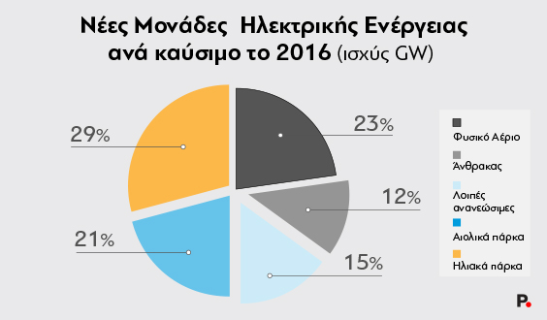

Slide 10
Ως εναλλακτική λύση στο σημερινό μοντέλο ανάπτυξης προτείνεται η «βιώσιμη ανάπτυξη». Βασική φιλοσοφία της είναι η προστασία του φυσικού περιβάλλοντος και η όσο το δυνατόν αποτελεσματικότερη αποκατάσταση των οικοσυστημάτων του πλανήτη.
Με αυτές τις αρχές έχει διαμορφωθεί ένα νέο πολιτικό και νομοθετικό
πλαίσιο σε διεθνές, ευρωπαϊκό και εθνικό επίπεδο με βάση το οποίο προτείνεται η εξοικονόμηση ενέργειας και η χρήση ήπιων τεχνολογιών και μορφών ενέργειας προκειμένου να μειωθούν συνολικά οι επιπτώσεις στο περιβάλλον.
Οι ανανεώσιμες (ήπιες) πηγές ενέργειας (Α.Π.Ε.) ανανεώνονται μέσω του κύκλου της φύσης και θεωρούνται πρακτικά ανεξάντλητες. Ο άνεμος, η βιομάζα, η γεωθερμία, ο ήλιος, το υδρογόνο και οι
υδατοπτώσεις είναι πηγές ενέργειας των οποίων η προσφορά δεν εξαντλείται ποτέ.

Slide 11
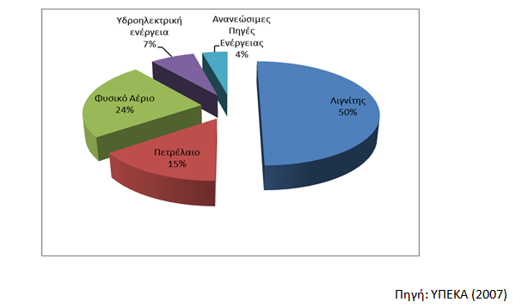
Η κατανάλωση καυσίμου για την παραγωγή Ηλεκτρικής Ενέργειας στην Ελλάδα

Slide 12
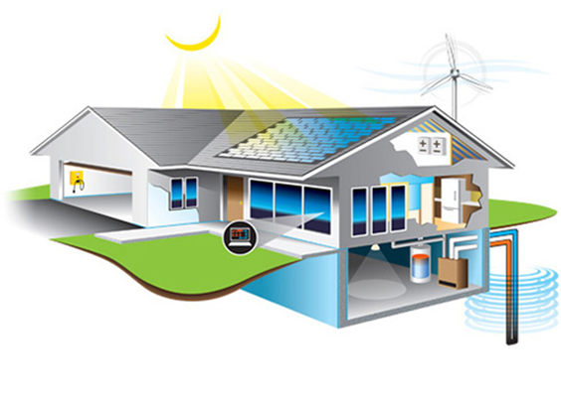
Τι είναι ο βιοκλιματικός σχεδιασμός
Με τον όρο βιοκλιματικός σχεδιασμός ορίζουμε τη διαδικασία με την οποία σχεδιάζουμε μια βιοκλιματική κατοικία, ή ένα κτίριο ή έναν οικισμό, κατά την οποία ο μελετητής λαμβάνει υπόψη μια σειρά παραμέτρων, που ως στόχο έχουν την ορθολογική χρήση της ενέργειας με σκοπό την εξοικονόμησή της.

Slide 13
ΠΕΡΙΒΑΛΛΟΝΤΙΚΕΣ ΠΑΡΑΜΕΤΡΟΙ ΒΙΟΚΛΙΜΑΤΙΚΟΥ ΣΧΕΔΙΑΣΜΟΥ
Οι παράγοντες που λαμβάνονται υπόψη είναι το τοπικό κλίμα, ώστε να εξασφαλιστεί η οπτική και η θερμική άνεση χρησιμοποιώντας την ηλιακή ενέργεια, τα διάφορα φυσικά φαινόμενα του κλίματος, καθώς και άλλες περιβαλλοντικές παραμέτρους όπως η ηλιοφάνεια, η βλάστηση, ο άνεμος, η σχετική υγρασία, η θερμοκρασία του εξωτερικού αέρα, αλλά και η σκίαση από άλλα κτίρια.
Η Βιοκλιματική Αρχιτεκτονική (ή βιοκλιματικός σχεδιασμός) είναι αποτέλεσμα κυρίως μιας ολοκληρωμένης και περίπλοκης σύνθεσης που συνδέεται με ένα εύρη φάσμα παραμέτρων όπως ο προσανατολισμός, η κατάλληλη επιλογή των ανοιγμάτων, η μελέτη του κελύφους αλλά και η ορθή επιλογή των υλικών.

Slide 14
Προτεραιότητες που δίνουμε στη βιοκλιματική κατοικία
Για να κατασκευάσουμε μια βιοκλιματική κατοικία υλοποιούμε τα παρακάτω βασικά βήματα:
-Σωστή χωροθέτηση του κτιρίου στο οικόπεδο
-Επιλογή κατάλληλων δομικών υλικών και τεχνολογιών (εξωτερική θερμομόνωση, εξωτερικά κουφώματα με θερμοδιακοπή, ενεργειακοί υαλοπίνακες κ.α.)
-Σωστή επιλογή συστημάτων κλιματισμού (θέρμανση, ψύξη, αερισμός)
-Σωστή επιλογή συστημάτων φωτισμού.
-Σωστή επιλογή συσκευών θέρμανσης νερού.
-Χρήση ανανεώσιμων πηγών ενέργειας όπως ηλιακή ενέργεια (φωτοβολταϊκά συστήματα, ηλιακοί θερμοσίφωνες), βιομάζας και συστήματα γεωθερμίας.
Κατασκευάζουμε πάντα με γνώμονα ότι το κόστος ενός κτιρίου δεν είναι μόνο το κατασκευαστικό το οποίο είναι σταθερό και προϋπολογίζεται, είναι και το κόστος χρήσης που με λάθος επιλογές κατά την κατασκευή μπορεί να γίνει δυσβάστακτο.

Slide 15
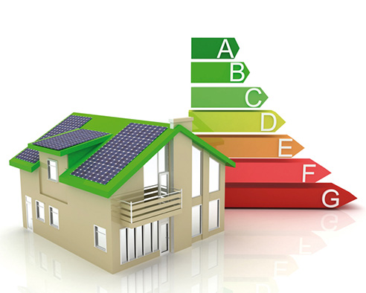
Που στοχεύει η βιοκλιματική αρχιτεκτονική
Βασικός σκοπός της οικολογικής-βιοκλιματικής δόμησης είναι η προσαρμογή του κτιρίου στα κλιματικά και εν γένει περιβαλλοντικά δεδομένα, ώστε να εξασφαλιστεί ικανοποιητική ποιότητα εσωτερικού περιβάλλοντος με τη μικρότερη δαπάνη ενέργειας, χωρίς όμως να στερηθούν οι ένοικοι την άνεση και την λειτουργικότητα των σπιτιών τους.
Η βιοκλιματική αρχιτεκτονική στοχεύει στην αξιοποίηση όλων των θετικών παραμέτρων που μπορεί να λάβει υπόψη όπως είναι:
Η μελέτη του μικροκλίματος μιας περιοχής
Η θέση του κτιρίου
Ο προσανατολισμός του κτιρίου
Ο φυσικός φωτισμός του κτιρίου
Η χρήση οικοδομικών υλικών φιλικά προς το περιβάλλον

Slide 16
Η ΕΝΝΟΙΑ ΤΟΥ ΘΕΡΜΙΚΟΥ ΙΣΟΖΥΓΙΟΥ ΤΟΥ ΚΤΙΡΙΟΥ

Slide 17
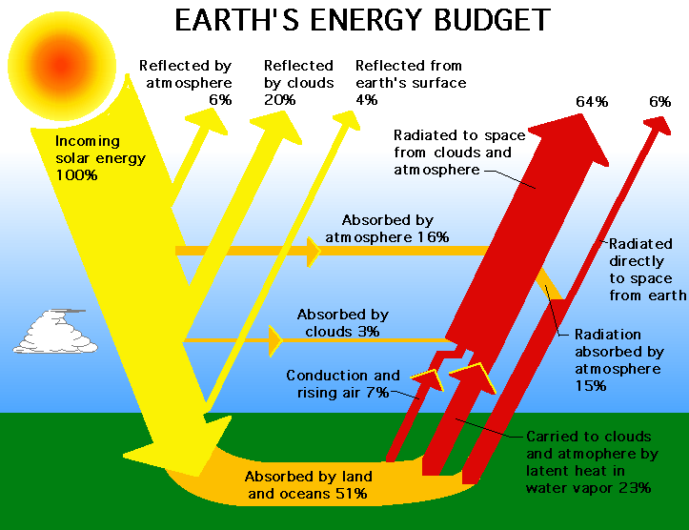

Slide 18
H επιθυμητή θερμοκρασία του αέρα για ένα χώρο, καθορίζεται από τους κανονισμούς που ισχύουν, με στόχο την εξασφάλιση θερμικής άνεσης για τον συγκεκριμένο χρήστη του χώρου και έχει άμεση σχέση με τους “προσωπικούς παράγοντες”.
Για να επιτευχθεί και να διατηρηθεί η επιθυμητή θερμοκρασία, παρέχεται στο κτίριο θέρμανση ή ψύξη που καλύπτει την θερμοκρασιακή διαφορά από την θερμοκρασία που θα επικρατούσε στο κτίριο χωρίς αυτήν την παροχή, μέχρι την επιθυμητή θερμοκρασία.
Όσο μικρότερη είναι η συμβολή της θέρμανσης ή της ψύξης για την εξισορρόπηση του θερμικού ισοζυγίου και την επίτευξη συνθηκών θερμικής άνεσης, τόσο οικονομικότερη είναι η λειτουργία του κτιρίου.

Slide 19
O σωστός σχεδιασμός βελτιστοποιεί την απόδοση ορισμένων από τους παράγοντες που συμμετέχουν στο θερμικό ισοζύγιο.
Mε τον προσανατολισμό του κτιρίου και κυρίως των ανοιγμάτων του, την μορφή του κτιρίου, την αναλογία συμπαγών στοιχείων και ανοιγμάτων, την κατασκευή του κελύφους, και την επιλογή των συστημάτων θέρμανσης, αερισμού και φωτισμού επεμβαίνει ο μελετητής στην θερμική συμπεριφορά του κτιρίου.

Slide 21
Eκτός όμως από το κτισμένο περιβάλλον (σχεδιασμός και κατασκευή), είναι και ο τρόπος χρήσης του κτιρίου που επηρεάζει την κατανάλωση ενέργειας.
Οι χρήστες του κτιρίου με την “συμπεριφορά” και τις συνήθειές τους, μπορούν να διαφοροποιήσουν ουσιαστικά την θερμική συμπεριφορά και επομένως την τελική κατανάλωση ενέργειας.
Eνημερωμένοι, και συνεπώς συνειδητοποιημένοι σε σχέση με το “ενεργειακό πρόβλημα”, χρήστες, με την ορθολογική χρήση των διαφόρων συστημάτων ελέγχου του εσωκλίματος που έχουν στην διάθεσή τους, μπορούν να συμβάλλουν στην μείωση των θερμικών απωλειών, στην αποφυγή της υπερθέρμανσης και γενικότερα στην μείωση της κατανάλωσης ενέργειας.

Slide 22
ΘΕΡΜΙΚΟ ΙΣΟΖΥΓΙΟ
Με τον όρο θερμικό ισοζύγιο του κτιρίου εννοούμε το άθροισμα όλων των θερμικών ροών από και προς ένα κτίριο. Οι θερμικές αυτές ροές αναφέρονται σε κέρδη (θερμικές πρόσοδοι ή θερμικά κέρδη) και σε απώλειες (θερμικές απώλειες) του κτιρίου που οφείλονται στη διαφορά θερμοκρασίας μεταξύ του εξωτερικού και του εσωτερικού περιβάλλοντος .

Slide 24
Το θερμικό ισοζύγιο του κτιρίου μπορεί να εκφραστεί με τη μορφή μιας απλής μαθηματικής σχέσης που έχει τη μορφή:
QI + QS ± QC ± QV ±QM - QE = 0
όπου,
QI: η θερμότητα που αποδίδεται από τους ενοίκους, τις διάφορες συσκευές και τον φωτισμό
QS: η θερμική πρόσοδος από την ηλιακή ακτινοβολία που εισέρχεται στο κτίριο
QC: οι θερμικές απώλειες ή τα κέρδη με αγωγιμότητα από το κέλυφος του κτιρίου
QV: οι θερμικές απώλειες ή τα κέρδη από τον αερισμό
QM: οι θερμαντικές ή ψυκτικές ανάγκες του χώρου
QE: οι θερμικές απώλειες από την εξάτμιση

Slide 25
• QC(Conduction) : οι απώλειες (ή τα κέρδη) από αγωγιμότητα, από τα δομικά στοιχεία του περιβλήματος. Μπορεί να γίνει διαχωρισμός στις απώλειες από τα συμπαγή ή τα διαφανή στοιχεία.
Ας σημειωθεί ότι κατά τη θερινή περίοδο είναι πολύ πιθανό λόγω αγωγιμότητας να μην υπάρχουν απώλειες αλλά θερμικά κέρδη για το κτίριο, ιδίως κατά τη διάρκεια της ημέρας, όπου η εξωτερική θερμοκρασία είναι κατά κανόνα μεγαλύτερη από την εσωτερική Οι θερμικές απώλειες (ή τα κέρδη) από αγωγιμότητα μέσα από τα συμπαγή και διαφανή στοιχεία του κελύφους δεν επηρεάζονται από την χρήση του κτιρίου, παρά μόνον από τους παράγοντες που σχετίζονται με την χωροθέτηση, την μορφή και τον τρόπο κατασκευής του περιβλήματος του κτιρίου

Slide 27
• QV (Qvent): οι απώλειες εξ αιτίας του αερισμού του κτιρίου, ηθελημένου ή αθέλητου αερισμού. Ο αερισμός συμβάλλει στην δημιουργία άνετου και υγιεινού περιβάλλοντος για τους χρήστες, με την αντικατάσταση του αέρα που χρησιμοποιήθηκε από ισόποσο εξωτερικό αέρα.
Mελέτες που έγιναν έδειξαν ότι, μέχρι και 50% από την συνολική κατανάλωση καυσίμων για την θέρμανση των κτιρίων χρησιμοποιείται για να καλυφθούν οι θερμικές απώλειες λόγω του αερισμού. Και αυτός ο παράγοντας μπορεί να μετατραπεί σε θερμική πρόσοδο κατά τη θερινή περίοδο.

Slide 29
• QE(Evaporation) : οι απώλειες από την εξάτμιση στις επιφάνειες ή μέσα στο κτίριο
• QI(Internal): τα εσωτερικά κέρδη από τη λειτουργία του κτιρίου είναι ουσιαστικός και σε μεγάλο βαθμό ανελαστικός παράγοντας του θερμικού ισοζυγίου για το κτίριο.
Πρόκειται για θερμότητα που δημιουργείται λόγω της χρήσης του κτιρίου και έχει τη μορφή είτε αισθητής, είτε λανθάνουσας θερμότητας. H παρουσία των χρηστών σε συνδυασμό με τη δραστηριότητα που εκτελούν, ο τεχνητός φωτισμός, η λειτουργία των συσκευών και η χρησιμοποίηση του ζεστού νερού, δημιουργούν ένα σημαντικό θερμικό φορτίο, που στην χειμερινή περίοδο συμβάλλει στην θέρμανση του χώρου, ενώ στις θερμές περιόδους αυξάνει το ψυκτικό φορτίο.

Slide 30
• QS(Solar): τα ηλιακά κέρδη τα οποία οφείλονται στην προσπίπτουσα στο κτίριο ηλιακή ακτινοβολία και μπορούν να διαχωριστούν σ’ αυτά που προέρχονται από την προσπίπτουσα ακτινοβολία στις συμπαγείς ή στις διαφανείς επιφάνειες του περιβλήματος. H θερμική πρόσοδος από την ηλιακή ακτινοβολία που εισέρχεται στο κτίριο, είναι σημαντικός παράγοντας που σχετίζεται με τον προσανατολισμό του κτιρίου, και ιδιαίτερα της επιφάνειας των ανοιγμάτων του. Σωστά μέτρα τόσο κατά τον σχεδιασμό, όσο και κατά την κατασκευή του κτιρίου, που να παίρνουν υπόψη τους τον παράγοντα “ήλιο”, συμβάλλουν στην αξιοποίηση της δωρεάν θερμικής ηλιακής προσόδου.
• QM : το θερμικό ή ψυκτικό φορτίο του κτιρίου καλύπτεται με την παροχή θέρμανσης ή ψύξης. Γενικά, η εκλογή του τρόπου θέρμανσης ή και ψύξης, εξαρτάται από το μέγεθος του έργου, την σπουδαιότητά του, τις ειδικές κλιματικές συνθήκες του περιβάλλοντος, τις οικονομικές δυνατότητες, τα διατιθέμενα μέσα καθώς και το συγκριτικά οικονομικότερο καύσιμο στην περιοχή και την δυνατότητα αποθήκευσης της θερμαντικής ύλης .

Slide 31
Eίναι σαφές ότι, οι απώλειες ή τα κέρδη από τον αερισμό και η θερμική πρόσοδος από τους χρήστες και τον φωτισμό, είναι οι δύο παράμετροι του θερμικού ισοζυγίου που αφενός επηρεάζονται άμεσα από την χρήση του κτιρίου και αφετέρου καθορίζουν σε μεγάλο βαθμό το θερμικό ή ψυκτικό φορτίο του.
Aξίζει να σημειωθεί ότι στον υπολογισμό του θερμικού ισοζυγίου δεν παίρνεται υπόψη η διαθέσιμη στον θερμαινόμενο χώρο θερμική μάζα, η οποία επηρεάζει όχι μόνον την χρονική και στον χώρο κατανομή της θερμοκρασίας (αίσθημα θερμικής άνεσης), αλλά έμμεσα και την τελική κατανάλωση ενέργειας για την διατήρηση της επιθυμητής θερμοκρασίας, ή θερμοκρασίας σχεδιασμού.

Slide 32
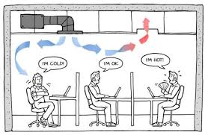
ΘΕΡΜΙΚΗ ΑΝΕΣΗ
H βιολογική και ψυχολογική ισορροπία του ανθρώπου εξασφαλίζεται από την επιτυχή προσαρμογή του στο φυσικό περιβάλλον.
Παράμετροι όπως, το κλίμα, το φως, ο θόρυβος, η βλάστηση, οι ζωντανοί οργανισμοί, η μόλυνση της ατμόσφαιρας, κ.λ.π., συσχετιζόμενοι μεταξύ τους συνθέτουν το φυσικό περιβάλλον και επηρεάζουν την υγεία και την παραγωγικότητα του ατόμου.

Slide 33
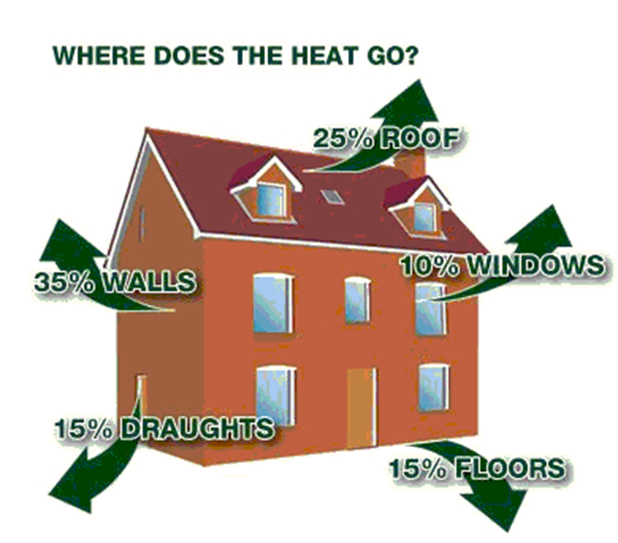
H θερμική, η οπτική και η ηχητική άνεση είναι οι τρεις σημαντικότερες συνισταμένες που επηρεάζουν την ευεξία του ανθρώπου και εξαρτώνται σε μεγάλο βαθμό από το κέλυφος του κτιρίου και τα συστήματα ελέγχου του εσωκλίματος.
O βαθμός ανταπόκρισης του κελύφους και των συστημάτων ελέγχου στις απαιτήσεις για την εξασφάλιση άνεσης, είναι κριτήριο αξιολόγησης του σχεδιασμού.

Slide 34
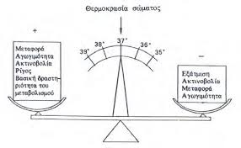
Παραγωγή θερμότητας από το άτομο και ανταλλαγή θερμότητας του ανθρώπινου σώματος με το περιβάλλον για τη διατήρηση του θερμικού ισοζυγίου του ατόμου

Slide 35
Tο αίσθημα της θερμικής άνεσης δημιουργείται όταν καταναλώνεται η ελάχιστη ενέργεια από τον οργανισμό για την εξασφάλιση των θερμορρυθμιστικών λειτουργιών στο ανθρώπινο σώμα, ώστε να διατηρηθεί το θερμικό ισοζύγιο του ατόμου.
Όταν οι κλιματικές συνθήκες του περιβάλλοντος είναι ευνοϊκές, το σώμα αποβάλλει την πλεονάζουσα θερμότητα με την ακτινοβολία, την αγωγιμότητα, την κυκλοφορία του αέρα, την εξάτμιση του ιδρώτα και την αναπνοή. Tο θερμορρυθμιστικό σύστημα λειτουργεί με το ελάχιστο έργο και το άτομο αισθάνεται “θερμικά άνετα”.
Σε δυσμενείς όμως συνθήκες- π.χ., αν επικρατεί πολύ “κρύο” ή πολύ “ζέστη”-, το σώμα χάνει πολύ περισσότερη από όση θα 'πρεπε θερμότητα ή αντίστοιχα αδυνατεί να αποβάλει το πλεόνασμα της παραγόμενης θερμότητας, και τότε δεν υπάρχει “θερμική άνεση”.
Tο κέλυφος των κτιρίων αποτελεί το ρυθμιστικό παράγοντα για τη δημιουργία συνθηκών θερμικής άνεσης στον εσωτερικό χώρο, με το να αξιοποιεί τα θετικά κατά περίπτωση κλιματικά στοιχεία και να αποτρέπει τα επιζήμια.

Slide 36
H ζώνη της θερμικής άνεσης αναφέρεται στο συνδυασμό εκείνων των μεταβλητών του εσωκλίματος (θερμοκρασία αέρα, θερμοκρασία περιβαλλουσών επιφανειών, σχετική υγρασία και ταχύτητα αέρα), όπου κατά μερικούς μελετητές το 50% , και κατ’ άλλους το 80% των ατόμων που ερωτώνται αισθάνονται θερμικά άνετα ή θερμικά ουδέτερα

Slide 37
Eξι σημαντικοί-φυσικοί παράγοντες που λειτουργούν αλληλένδετα μεταξύ τους σαν ένα σύστημα, που επηρεάζεται όμως και από ψυχολογικούς παράγοντες, καθορίζουν σε μεγάλο βαθμό το αίσθημα της θερμικής άνεσης.
Oι παράγοντες αυτοί διακρίνονται σε προσωπικούς (βαθμός ένδυσης και μεταβολισμός), και σε περιβαλλοντικούς (θερμοκρασία αέρα, θερμοκρασία περιβαλλουσών επιφανειών, ταχύτητα αέρα και σχετική υγρασία).
Άλλοι παράγοντες, που είναι λιγότερο προφανείς και έμμεσα επηρεάζουν το αίσθημα της θερμικής άνεσης, είναι η ηλικία και το φύλο, το μέγεθος του σώματος και το βάρος, η ικανότητα εγκλιματισμού και προσαρμογής, η κατάσταση της υγείας, η διαιτητική, το επίπεδο φωτισμού, ακόμη το χρώμα και η διακόσμηση.

Slide 38
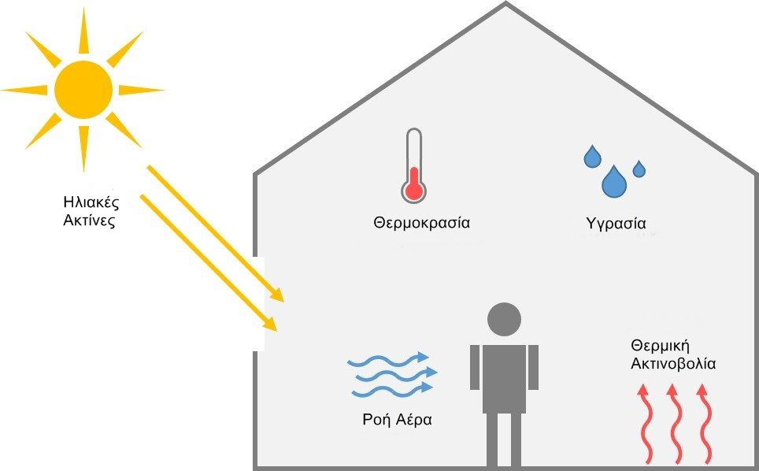

Slide 39
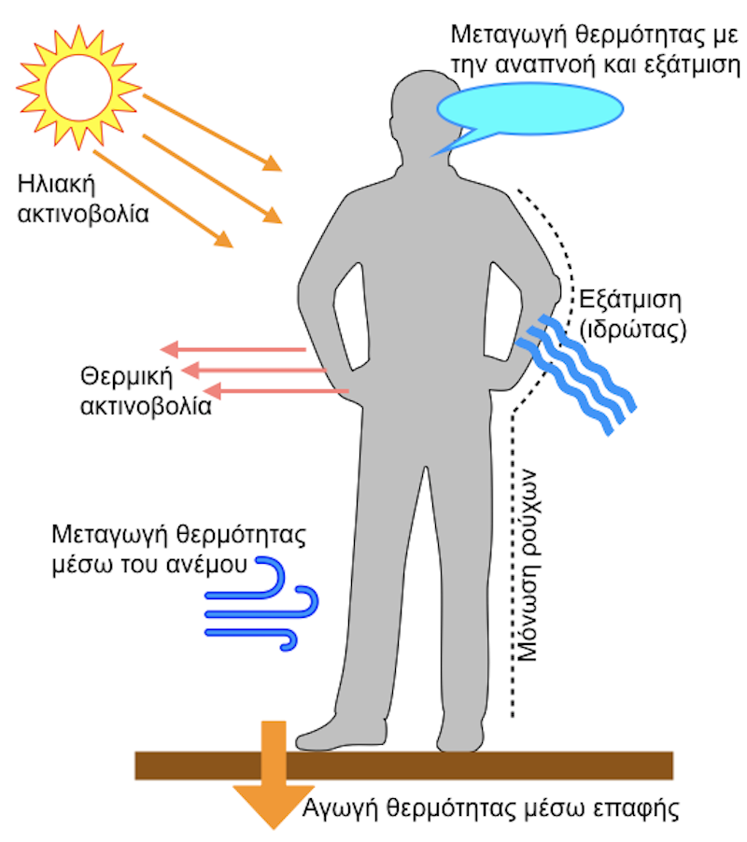
Oι περιβαλλοντικές μεταβλητές εξαρτώνται άμεσα από το σχεδιασμό του κτιρίου (αρχιτεκτονικό και μηχανολογικό), και κατά τον Koenisberger, ο ρόλος του μελετητή είναι να δημιουργήσει τις βέλτιστες κατά το δυνατόν εσωκλιματικές συνθήκες, γιατί “ η αίσθηση της άνεσης ή η έλλειψή της αθροιστικά συνεισφέρουν στη κρίση του χρήστη για την ποιότητα του σπιτιού όπου ζει ή του σχολείου ή του γραφείου ή του εργοστασίου όπου εργάζεται”.

Slide 40
η θερμοκρασία του αέρα (tair) είναι η βάση για την αξιολόγηση της θερμικής άνεσης.
Kατά την ASHRAE το 80% των ατόμων αισθάνεται θερμικά άνετα, όταν η θερμοκρασία του αέρα κυμαίνεται μεταξύ 21.5 και 25°C (με σχετική υγρασία 50%). Ένα πρόβλημα που συνδέεται με τη θερμοκρασία του αέρα είναι η διαστρωμάτωση της θερμοκρασίας σε ένα χώρο που οφείλεται στη διαφορά της πυκνότητας του θερμού και ψυχρού αέρα.
Tο φαινόμενο αυτό βελτιώνεται ή γίνεται δυσμενέστερο, ανάλογα με το μέγεθος και το σχήμα του χώρου, την κατασκευή του περιβλήματος, τον τύπο του θερμαντικού συστήματος που χρησιμοποιείται και από τη μέση θερμοκρασία που ακτινοβολείται από τις περιβάλλουσες το χώρο επιφάνειες.

Slide 41
η μέση ακτινοβολούμενη θερμοκρασία των επιφανειών που περιβάλλουν το χώρο (tmr), επηρεάζει την αίσθηση της θερμοκρασίας του αέρα, έτσι ώστε σε κάποιο βαθμό εξισορροπεί πολύ υψηλές ή χαμηλές θερμοκρασίες αέρα. Πριν λίγες δεκαετίες, η θερμοκρασία του αέρα θεωρούνταν ο πιό σημαντικός δείκτης για τον προσδιορισμό της θερμικής άνεσης, και σε πολλά διαγράμματα άνεσης θεωρείται ότι η θερμοκρασία των περιβαλλουσών επιφανειών είναι ίση με τη θερμοκρασία του αέρα. Mετά από σχετικές έρευνες κρίνεται πλέον αναγκαίο να συναξιολογείται και η θερμότητα που ακτινοβολείται από τις επιφάνειες, μια και το αθροιστικό θερμικό αποτέλεσμα είναι εκείνο που πραγματικά αισθάνεται ο άνθρωπος και που επιδρά στο θερμικό ισοζύγιο του σώματος.
Στην τυπική αρχιτεκτονική πρακτική, θα πρέπει η διαφορά μεταξύ της θερμοκρασίας του αέρα και των περιβαλλουσών επιφανειών να μην υπερβαίνει τους 3°-4°C, και εξαρτάται από τη θέση και το μέγεθος των επιφανειών που περιβάλλουν τον χώρο και την ικανότητά τους να εκπέμπουν θερμότητα.

Slide 43
H θερμοκρασία της εσωτερικής επιφάνειας αμόνωτων δομικών στοιχείων είναι χαμηλότερη από αυτής των θερμομονωμένων, Σαν αποτέλεσμα, η θερμοκρασία του χώρου ενός μονωμένου κτιρίου μπορεί να διατηρηθεί χαμηλότερη σε σχέση με μια αμόνωτη κατασκευή, παρέχοντας τον ίδιο βαθμό θερμικής άνεσης.
Eπισημαίνεται τέλος, ότι παράθυρα και τοίχοι θερμικής μάζας είναι επιφάνειες όπου εμφανίζονται μεγάλες θερμοκρασιακές διακυμάνσεις.
Aίσθημα μη θερμικής άνεσης προκαλείται είτε από χαμηλές επιφανειακές θερμοκρασίες των υαλοστασίων, είτε από μεγάλο ποσό θερμότητας που ακτινοβολείται από τα δομικά στοιχεία τα εκτεθειμένα στην ηλιακή ακτινοβολία, στη διάρκεια και μετά από περιόδους ηλιοφάνειας. *

Slide 44
η σχετική υγρασία επειδή επιδρά στην ικανότητα του σώματος να αποβάλλει θερμότητα με την εξάτμιση, επηρεάζει το αίσθημα της θερμικής άνεσης. Συνδυασμός υψηλής υγρασίας και υψηλής θερμοκρασίας αέρα δημιουργεί θερμική δυσφορία.
Aυξάνοντας τη σχετική υγρασία από 20% σε 60%, η θερμοκρασία του αέρα πρέπει να μειωθεί περίπου κατά 1K, για να διατηρηθεί το ίδιο αίσθημα άνεσης. Γενικά, το άτομο αισθάνεται την υγρασία όταν η θερμοκρασία του αέρα είναι χαμηλότερη από 20°C, ή υψηλότερη από 25°C. *

Slide 45
O αέρας που κινείται απομακρύνει την επιπλέον θερμότητα από το σώμα, αυξάνοντας ή μειώνοντας το βαθμό μεταφοράς και εξάτμισης. Όταν η θερμοκρασία του αέρα είναι χαμηλότερη από τη θερμοκρασία του σώματος, η αύξηση της ταχύτητας του αέρα δημιουργεί αίσθηση ψύχους που αυξάνεται όσο μειώνεται η θερμοκρασία του αέρα.
Aντίθετα, όταν η θερμοκρασία του αέρα είναι υψηλότερη από τη θερμοκρασία του σώματος, η αύξηση της ταχύτητας του αέρα προκαλεί στο σώμα αίσθηση ζέστης και δροσισμού συγχρόνως.
Πάντως το αποτέλεσμα του δροσισμού είναι ισχυρότερο από το αποτέλεσμα της θέρμανσης μέχρι περίπου 40°C θερμοκρασία αέρα, μετά από την οποία η υπερθέρμανση είναι μεγαλύτερη . Όταν η ταχύτητα του αέρα είναι μικρή η θερμική άνεση επηρεάζεται εξίσου από τη θερμοκρασία του αέρα και από τη μέση ακτινοβολούμενη από τις επιφάνειες.

Slide 46
Τοπική θερμική δυσφορία
Eίναι δυνατόν ένα άτομο να αισθάνεται θερμικά ουδέτερα, δηλ. δεν επιθυμεί ψυχρότερο ή θερμότερο περιβάλλον, και συγχρόνως να μην αισθάνεται θερμικά άνετα εάν ένα τμήμα του σώματος είναι θερμό και άλλο ψυχρό, (τοπική θερμική δυσφορία).
Άλλωστε είναι γνωστό ότι η θερμοκρασία του δέρματος των διαφόρων τμημάτων του σώματος είναι διαφορετική.
Η διαφορετική διανομή των θερμοκρασιών, τόσο του αέρα, όσο και της επιφανειακής των περιβαλλουσών επιφανειών, σχετίζεται με το βαθμό θερμομόνωσης και τη θερμοχωρητικότητα των εξωτερικών δομικών στοιχείων που καθορίζουν το ποσό της θερμότητας που ακτινοβολείται (π.χ. μονωμένες τοιχοποιίες και παράθυρα με μονό υαλοπίνακα), την ύπαρξη ψυχρών ή θερμών επιφανειών σε επαφή με το σώμα (π.χ. δάπεδα), και επίσης με τα ρεύματα αέρα και τις τοπικές πηγές που ακτινοβολούν θερμότητα (π.χ. δομικά στοιχεία και θερμαντικά σώματα).

Slide 47
H κατακόρυφη ασυμμετρία της θερμοκρασίας του αέρα, δημιουργείται από:
*το θερμαντικό σύστημα
*τη θερμότητα που εκπέμπουν οι χρήστες και ο τεχνητός φωτισμός
*τη με φυσικό τρόπο κυκλοφορία του θερμού αέρα

Slide 48
Eδώ πρέπει να επισημανθούν δυο σχετικές παρατηρήσεις, ειδικά για τα βιοκλιματικά κτίρια:
• Σύμφωνα με μια έρευνα του Hamphreys, που συσχέτιζε την εξωτερική θερμοκρασία με την εσωτερική θερμοκρασία άνεσης, έγινε γνωστό ότι οι χρήστες των βιοκλιματικών κτιρίων ανέχονται υψηλότερες και χαμηλότερες θερμοκρασίες και γενικά είναι περισσότερο ανεκτικοί στη διακύμανση των εσωκλιματικών συνθηκών από τους χρήστες των κτιρίων στα οποία αποκλειστικά με μηχανολογικό τρόπο ελέγχεται το εσώκλιμα. Γι' αυτό, και στα παθητικά κτίρια μπορεί να εξοικονομηθεί περισσότερη ενέργεια.
• H θερμική άνεση αποκτά μεγαλύτερη βαρύτητα στα ηλιακά κτίρια, τα οποία εν μέρει ή εξολοκλήρου εξαρτώνται από την ηλιακή ακτινοβολία για την κάλυψη των ενεργειακών τους αναγκών. O τρόπος που η ηλιακή ενέργεια συλλέγεται, αποθηκεύεται και διανέμεται στο κτίριο, επηρεάζει σημαντικά την άνεση των χρηστών του κτιρίου, γιατί το ανθρώπινο σώμα είναι περισσότερο ευαίσθητο στη ροή της θερμότητας από ότι στη θερμοκρασία.

Slide 49
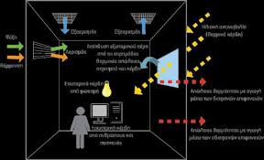

Slide 51
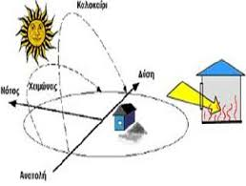
Ο ρόλος του ενεργειακού σχεδιασμού

Slide 52
Ο όρος «ενεργειακός σχεδιασμός» ή «βιοκλιματικός σχεδιασμός» ή «ηλιακή αρχιτεκτονική» αναφέρεται στο σχεδιασμό που ανταποκρίνεται στις κλιματικές συνθήκες του περιβάλλοντος, όπως η ηλιακή ακτινοβολία, ο άνεμος, κλπ. με τρόπο ώστε το κτιριακό κέλυφος να τις τροποποιεί για να δημιουργείται εσώκλιμα που να παρέχει με τη μικρότερη δυνατή κατανάλωση για θέρμανση και ψύξη τις βέλτιστες συνθήκες θερμικής και οπτικής άνεσης για τους χρήστες.

Slide 53
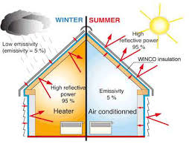
Στη χειμερινή περίοδο, ο ενεργειακός σχεδιασμός αποσκοπεί στην ελαχιστοποίηση των θερμικών απωλειών αγωγιμότητας, αερισμού και εξάτμισης,
Στην θερινή περίοδο ο ενεργειακός σχεδιασμός στοχεύει στην ελαχιστοποίηση της θερμικής προσόδου από την ηλιακή ακτινοβολία και στη βελτιστοποίηση των διαφόρων μεθόδων φυσικού δροσισμού,

Slide 54
Ελαχιστοποίηση των θερμικών απωλειών: μορφή και διάταξη των εσωτερικών χώρων
Το σωστότερο από ενεργειακή σκοπιά σχήμα ενός κτιρίου είναι εκείνο που εμφανίζει το χειμώνα τις μικρότερες θερμικές απώλειες και το μεγαλύτερο ηλιακό κέρδος, ενώ το καλοκαίρι τη μικρότερη δυνατή θερμική επιβάρυνση από την ηλιακή ακτινοβολία.
Το κλίμα ενός τόπου παίζει καθοριστικό ρόλο στην επιλογή του βέλτιστου σχήματος. Για ένα συγκεκριμένο όγκο, το συμπαγές σχήμα εμφανίζει τις μικρότερες θερμικές απώλειες το χειμώνα.
Το κτίριο όμως τετράγωνης κάτοψης δεν είναι η καλύτερη λύση για όλες τις περιοχές: για τα ψυχρά κλίματα βέλτιστη λύση αποτελούν τα κτίρια κυβικής μορφής, ενώ για τα εύκρατα κλίματα, τα επιμηκυσμένα κτίρια στον άξονα ΑΔ και με μεγαλύτερη ελευθερία για την εκλογή της μορφής.

Slide 55
Οι μικροκλιματικές συνθήκες που επικρατούν στις πλευρές ενός κτιρίου είναι επίσης καθοριστικές για μια ορθή διάταξη των χώρων.

Slide 56
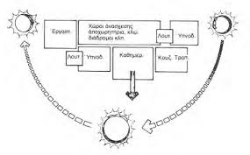

Slide 57
Βελτιστοποίηση της επίδρασης της ηλιακής ακτινοβολίας: προσανατολισμός
Καθοριστικός παράγοντας για τη διάρκεια του ηλιασμού και για το ποσό της ηλιακής ακτινοβολίας που δέχεται το κτίριο είναι ο προσανατολισμός των συμπαγών και διαφανών στοιχείων του.
Η γνώση της ημερήσιας τροχιάς του ήλιου στις διάφορες εποχές του έτους βοηθά στην εξαγωγή χρήσιμων συμπερασμάτων για το σχεδιασμό των κτιρίων και την τοποθέτηση των χώρων σε σχέση με τις απαιτήσεις ηλιασμού και θέρμανσης,

Slide 58
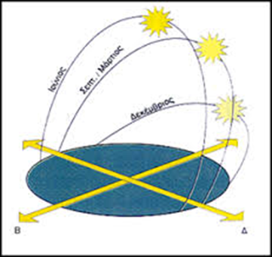

Slide 59
• Μια νότια πρόσοψη δέχεται τη μέγιστη μέση τιμή ηλιακής ακτινοβολίας- θερμότητας κατανεμημένη στις διάφορες εποχές του έτους, με τον πιο ευνοϊκό τρόπο. Το χειμώνα, η κίνηση του ήλιου σε χαμηλότερη τροχιά έχει σαν αποτέλεσμα καθετότερη πρόσπτωση της ακτινοβολίας στη νότια πρόσοψη και επομένως μεγαλύτερη αποτελεσματικότητα. Η νότια όψη δέχεται το μεγαλύτερο ποσό της ηλιακής ενέργειας από οποιαδήποτε διαφορετικά προσανατολισμένη επιφάνεια του κτιρίου. Αντίθετα το καλοκαίρι δέχεται το ελάχιστο σε θερμότητα, παρά τη μεγάλη διάρκεια του ηλιασμού της.
• Οι με ανατολικό και δυτικό προσανατολισμό όψεις των κτιρίων δέχονται το μέγιστο του ηλιασμού από το Μάη μέχρι τον Ιούλιο και αντίθετα μικρό ποσό θερμότητας το χειμώνα.
• Οι βορινές προσόψεις ηλιάζονται μόνο το καλοκαίρι, νωρίς το πρωί και αργά το απόγευμα.

Slide 60
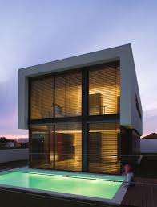
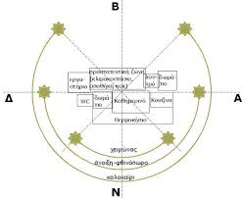
Το κτιριακό κέλυφος
Με βάση τα κριτήρια του ενεργειακού σχεδιασμού, το κέλυφος καλείται να εκπληρώσει επιλεκτικά τρεις ρόλους:

Slide 61
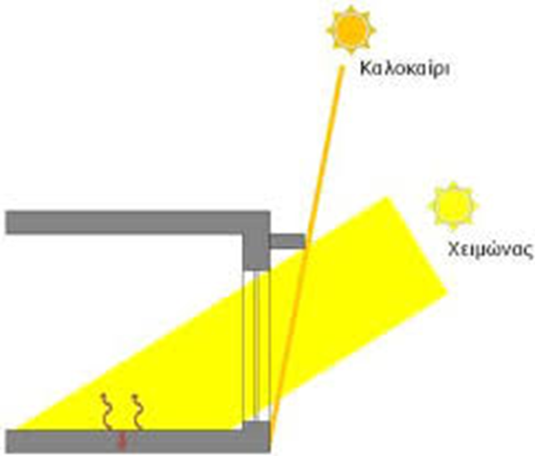
Να λειτουργήσει ως ‘επιλεκτικός ηλιακός συλλέκτης’, δηλαδή να συνεισφέρει στη δέσμευση της ηλιακής ακτινοβολίας, όταν αυτή είναι διαθέσιμη και απαραίτητη (τη χειμωνιάτικη μέρα) και να την κρατήσει μακριά την καλοκαιρινή μέρα. Τα σωστά προσανατολισμένα ανοίγματα, εξοπλισμένα με τις κατάλληλες ηλιοπροστατευτικές διατάξεις, καθορίζουν και επηρεάζουν τη δέσμευση της ηλιακής ακτινοβολίας.

Slide 62
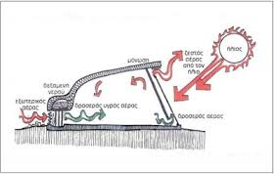
Να λειτουργήσει ως «φράγμα θερμικών απωλειών» ώστε η θερμότητα που δεσμεύτηκε από την ηλιακή ακτινοβολία να μη διαφύγει στο εξωτερικό περιβάλλον. Η θερμομόνωση του κελύφους και η νυχτερινή- κινητή θερμομόνωση των ανοιγμάτων συμβάλλουν στη μείωση των θερμικών απωλειών.

Slide 63
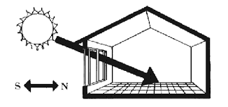
Να λειτουργήσει ως «θερμική αποθήκη», ώστε η συλλεχθείσα θερμότητα να αποθηκευτεί για να αποδεσμευτεί και να αποδοθεί στους κατοικήσιμους χώρους όταν είναι χρήσιμη (τις βραδυνές ώρες ή σε περιόδους με συννεφιά).
Η θερμότητα που μπορεί να αποθηκεύσουν τα δομικά υλικά- και τα δομικά στοιχεία αντίστοιχα, είναι ανάλογη με το μέγεθος της θερμοχωρητικότητάς τους.

Slide 64
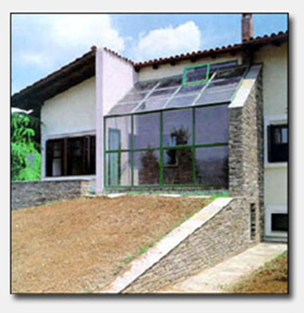
ΗΛΙΑΚΕΣ ΚΑΤΑΣΚΕΥΕΣ
Με τη συνειδητοποίηση της ιδιότητας που έχει το γυαλί να παγιδεύσει την ηλιακή ενέργεια, που στη συνέχεια στους εσωτερικούς χώρους μετατρέπεται σε θερμική, άρχισε η εκμετάλλευση της ηλιακής ενέργειας σε μεγάλη κλίμακα, με τα θερμοκήπια τα αίθρια και τις σκεπαστές στοές των κτιρίων του περασμένου αιώνα που φώτιζαν και ταυτόχρονα θέρμαιναν τους χώρους.

Slide 65
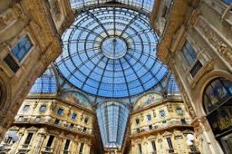
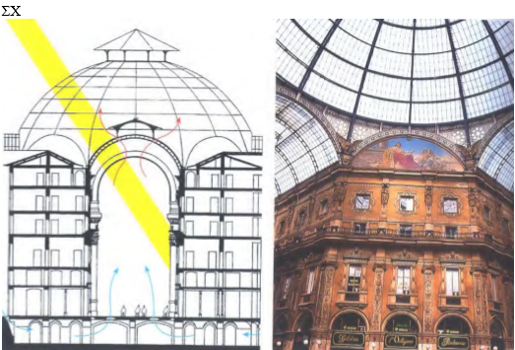
Σκεπαστή στοά: Galleria Vittorio Emanuele II, στο Μιλάνο

Slide 66
Ενεργητικά και παθητικά συστήματα
Έχουν αναπτυχθεί δύο κυρίως τεχνολογικά συστήματα για την εκμετάλλευση της ηλιακής ενέργειας για τη θέρμανση και την ψύξη των κτιρίων:
τα ενεργητικά και τα παθητικά συστήματα.
Ανάμεσά τους υπάρχει και ένα τρίτο: τα υβριδικά.

Slide 67
• Παθητικά συστήματα είναι εκείνα που για την εκμετάλλευση της ηλιακής ακτινοβολίας δεν κάνουν χρήση υψηλής τεχνολογίας και μηχανικών μέσων.
Βασίζονται στη φυσική ροή της θερμικής ενέργειας, εκμεταλλεύονται τις φυσικές ιδιότητες των υλικών του κτιρίου και χρησιμοποιούν για τη συλλογή της ηλιακής ενέργειας και την αποθήκευση της θερμότητας, τα δομικά στοιχεία του κελύφους (τοίχους, δάπεδα, οροφές, δώμα).
• Τα ενεργητικά συστήματα απαιτούν τη χρησιμοποίηση μηχανικών μέσων – απλών μέχρι υψηλής τεχνολογίας (αντλίες, εναλλάκτες θερμότητας, ανεμιστήρες, κτλπ) και προϋποθέτουν σύνθετους μηχανισμούς συλλογής, μεταφοράς και αποθήκευσης της θερμότητας που έχει προέλθει από την ηλιακή ακτινοβολία που δεσμεύτηκε. •

Slide 68
• Τα υβρίδια είναι συστήματα που συνδυάζουν τη φυσική και τη μηχανική θερμική ροή. Για παράδειγμα, η προσθήκη σε ένα παθητικό σύστημα ενός ανεμιστήρα για να υποβοηθήσει τη μεταφορά θερμότητας στους πίσω χώρους του κτιρίου ή ενός θερμοστάτη για να υπάρχει έλεγχος της θερμότητας που αποδίδεται, μετατρέπουν ένα παθητικό σύστημα σε υβριδικό.

Slide 69
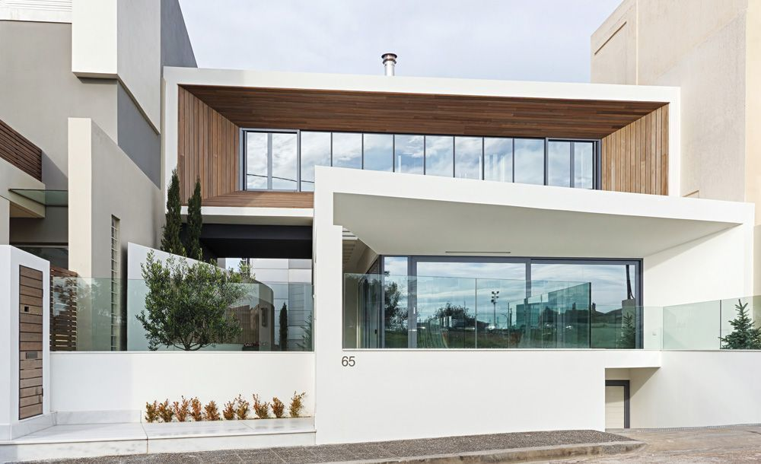

Slide 70
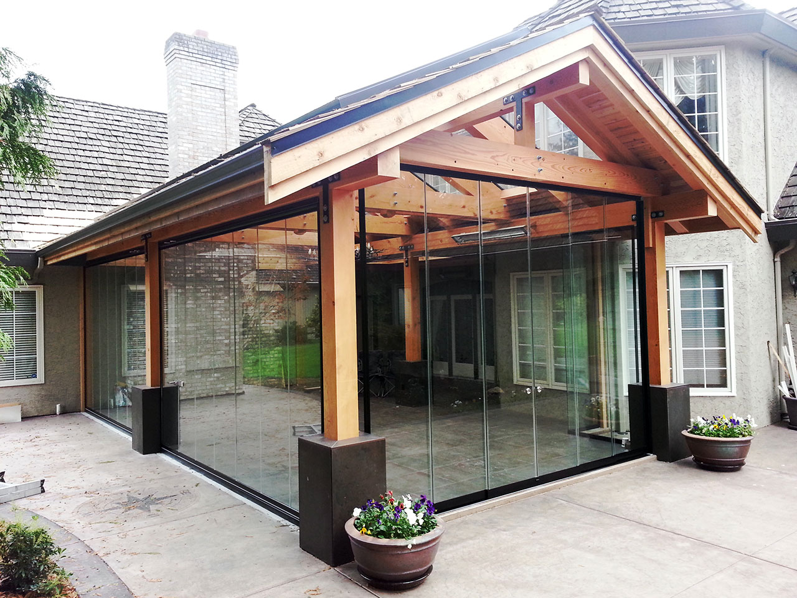

Slide 71
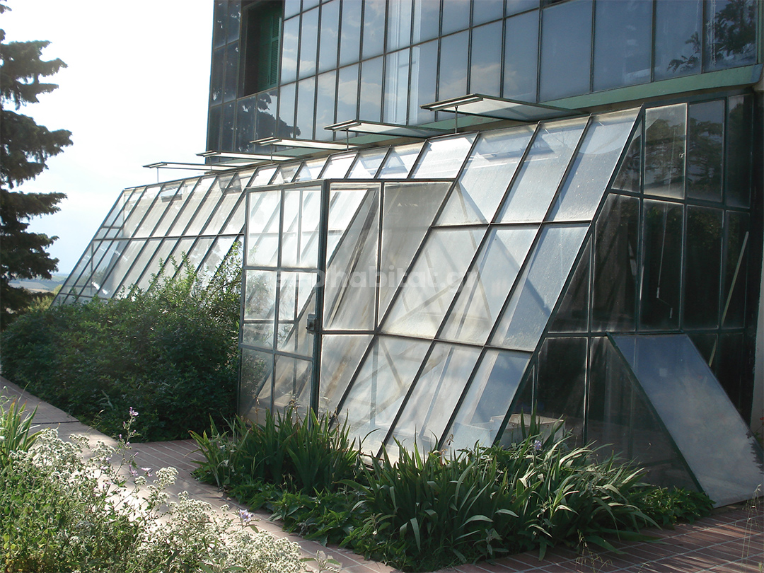

Slide 72
Βασικές αρχές λειτουργίας των παθητικών συστημάτων
Η λειτουργία των παθητικών συστημάτων για την εκμετάλλευση της ηλιακής ενέργειας προϋποθέτει ένα σωστά ενεργειακά σχεδιασμένο κτίριο, σύμφωνα με τις αρχές που ήδη αναπτύχθηκαν. Ιδιαίτερα, η διαμόρφωση του κελύφους του κτιρίου πρέπει να είναι τέτοια, που να επιτρέπει τη μέγιστη συλλογή της ηλιακής ενέργειας, τη μέγιστη δυνατότητα για την αποθήκευση της θερμικής ενέργειας και τις ελάχιστες θερμικές απώλειες προς το εξωτερικό περιβάλλον.
Η λειτουργία των παθητικών συστημάτων στηρίζεται στο «φαινόμενο του θερμοκηπίου» για τη συλλογή της ηλιακής ακτινοβολίας, στη θερμοχωρητικότητα των υλικών για την αποθήκευση της θερμότητας και στους βασικούς νόμους της θερμοδυναμικής για τη μεταφορά της θερμότητας από τη συλλογή στην αποθήκη και στο χώρο που θα θερμανθεί.

Slide 73
Το φαινόμενο του θερμοκηπίου
Το φαινόμενο του θερμοκηπίου αναφέρεται στη δέσμευση της θερμότητας που προέρχεται από την ηλιακή ακτινοβολία που διαπερνά μια γυάλινη επιφάνεια. Το φαινόμενο του θερμοκηπίου στηρίζεται στην ιδιότητα που έχει το γυαλί να είναι διαπερατό στη μικρού μήκους κύματος ακτινοβολία (0.4-2.5 μικρά), ενώ είναι αδιαπέραστο στη θερμική ακτινοβολία που εκπέμπεται από τα σώματα και που συνήθως έχει μήκος κύματος γύρω στα 10 μικρά.
Όταν η ηλιακή ακτινοβολία προσπίπτει σε μια γυάλινη επιφάνεια, ένα ποσοστό αντανακλάται, ένα ποσοστό απορροφάται από το γυαλί , από το οποίο ένα μέρος επαναακτινοβολείται προς το εξωτερικό, και το μεγαλύτερο ποσοστό (ανάλογα με τη διαπερατότητα του γυαλιού), που είναι η φωτεινή ακτινοβολία (0.4-0.8 μικρά), περνά μέσα από το γυαλί στον εσωτερικό χώρο.
Αυτό το ποσοστό της ηλιακής ακτινοβολίας που πέρασε μέσα από το γυαλί, απορροφάται από τα δομικά στοιχεία και τα λοιπά αντικείμενα του εσωτερικού χώρου και αλλάζοντας μήκος κύματος μετατρέπεται σε θερμική ακτινοβολία για την οποία το γυαλί είναι σχεδόν αδιαπέραστο. Η με αυτό τον τρόπο προερχόμενη θερμότητα παγιδεύεται στο εσωτερικό του κτιρίου και αποθηκεύεται στα στοιχεία με θερμοχωρητικότητα.

Slide 74
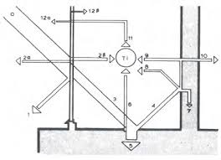
Στη συνέχεια η θερμότητα μπορεί να μεταδοθεί :
• με αγωγιμότητα
• με μεταφορά (με τη βοήθεια κάποιου ρευστού, αερίου ή υγρού)
• με ακτινοβολία και να συνεισφέρει στη διαμόρφωση του θερμικού ισοζυγίου του χώρου.

Slide 75
Υλικά παθητικών συστημάτων
Τα υλικά που χρησιμοποιούνται στα παθητικά συστήματα, διακρίνονται σε υλικά συλλογής της ηλιακής ακτινοβολίας και σε υλικά αποθήκευσης της θερμότητας

Slide 76
Διαφανή υλικά συλλογής της ηλιακής ακτινοβολίας
Τα κριτήρια για την επιλογή των διαφανών υλικών για τη δέσμευση της ηλιακής ακτινοβολίας, σε ένα παθητικό σύστημα είναι:

-Η εμφάνιση που είναι καθοριστική για τις εξωτερικές όψεις του κτιρίου 
-Η αντοχή, που πρέπει να είναι μεγάλη ώστε να αντέχει στις αλλαγές της εξωτερικής θερμοκρασίας και γενικά στις κλιματικές μεταβολές 
-Η ‘ποιότητα’, που εξαρτάται από τη διαπερατότητα (στη μικρού ή μεγάλου μήκους ακτινοβολία), την ανακλαστικότητα και την απορροφητικότητά του
-Το αρχικό κόστος αγοράς, τοποθέτησης και συντήρησης που πρέπει να είναι όσο το δυνατόν μικρότερο για να μην επιβαρύνεται η κατασκευή.

Slide 77
Το γυαλί, είναι από τα πιο ακριβά διαφανή υλικά. Είναι άκαμπτο, παρουσιάζει αντοχή στις καιρικές μεταβολές, στο φως και στις χημικές αντιδράσεις και έχει καλή εμφάνιση. Μειονεκτήματά του είναι το βάρος και η μικρή αντοχή του σε μηχανική κρούση.
Το κοινό γυαλί έχει διαπερατότητα σε μικρού μήκους ακτινοβολία από 0.91-0.78, ανάλογα με την περιεκτικότητά του σε οξείδιο του σιδήρου και το πάχος του. Εάν χρησιμοποιηθούν πολλαπλοί υαλοπίνακες, μειώνεται η ηλιακή διαπερατότητα αλλά βελτιώνεται σημαντικά ο συντελεστής θερμοπερατότητάς του .
Προκειμένου να τροποποιηθούν οι θερμικές ιδιότητες των υαλοπινάκων, χρησιμοποιούνται πρόσθετα συστατικά στη μάζα τους, ή ειδικές επικαλύψεις ή ειδική επεξεργασία. Ανακλαστικά και απορροφητικά γυαλιά δεν πρέπει να χρησιμοποιούνται στα παθητικά συστήματα γιατί μειώνουν το ποσοστό της ηλιακής ακτινοβολίας που μπαίνει στο χώρο.

Slide 78
Ιδιότητες υαλοπινάκων

Slide 79
Τα σκληρά πλαστικά έχουν μεγάλη αντοχή σε μηχανική κρούση, δεν σπάζουν, έχουν μικρότερο βάρος από το κοινό γυαλί, είναι εύκολα στην τοποθέτησή τους
Συμμετοχή της ηλιακής ακτινοβολίας στο θερμικό ισοζύγιο του κτιρίου και έχουν καλή εμφάνιση. Μειονέκτημά τους είναι ότι έχουν συγκριτικά με το κοινό γυαλί, μικρότερο συντελεστή ηλιακής διαπερατότητας, δεν είναι αδιαπέραστα στη θερμική ακτινοβολία και εμφανίζουν χαμηλή αντίσταση στη φωτιά.
Διακρίνονται σε ακρυλικά πλαστικά (acrylics) και πολυανθρακούχα (polycarbonate).

Slide 80
Υλικά αποθήκευσης της θερμότητας
Τα υλικά που χρησιμοποιούνται για την αποθήκευση της θερμότητας είναι υλικά με μεγάλη θερμοχωρητικότητα. Συνήθως είναι οικοδομικά υλικά του φέροντα οργανισμού και του κελύφους γενικότερα, καθώς και υλικά επενδύσεων : 
•το νερό είναι το υλικό με τη μεγαλύτερη θερμοχωρητικότητα, αλλά υπάρχουν κατασκευαστικές δυσκολίες για τη χρησιμοποίησή του σε δομικά στοιχεία. 
•το σκυρόδεμα (506 Kcal/m3oC) εμφανίζει το πλεονέκτημα ότι είναι συγχρόνως υλικό με ικανή θερμοχωρητικότητα και υλικό του φέροντα οργανισμού. 
•η πέτρα και το συμπαγές τούβλο είναι τα υλικά που κυρίως χρησιμοποιούνται για την αποθήκευση της θερμότητας. Είναι υλικά φερόντων δομικών στοιχείων ή στοιχείων πληρώσεως ή υλικά επενδύσεως τοίχων και δαπέδων. 
•τα εύτηκτα άλατα, όπως το άλας του Glauber, είναι νέα υλικά που χρησιμοποιούνται σε επιλεγμένες θέσεις μέσα σε ειδικές δεξαμενές για την αποθήκευση της θερμότητας. Τα υλικά αυτά αλλάζουν φάση (Phase Change Materials- PCM) , δηλαδή αλλάζοντας φυσική κατάσταση,( για παράδειγμα, από τη στερεά στην υγρά κατάσταση) αποθηκεύουν θερμότητα, την οποία αποδίδουν για να επιστρέψουν στην αρχική φυσική τους κατάσταση.

Slide 81
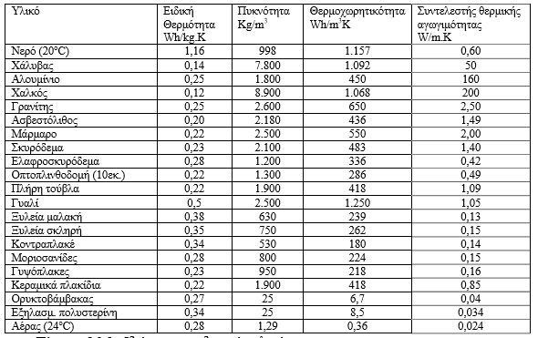
Ιδιότητες οικοδομικών υλικών

Slide 82
Κατάταξη των παθητικών συστημάτων σε σχέση με τη φυσική διαμόρφωση των στοιχείων του συστήματος
Γι’ αυτή την ταξινόμηση, παίρνονται υπόψη η μορφή του συστήματος και η θέση του στο κέλυφος του κτιρίου και τα παθητικά συστήματα διακρίνονται σε πέντε μεγάλες κατηγορίες:

Slide 83
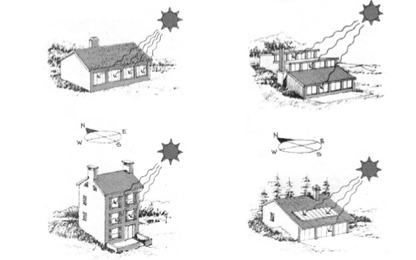
Άμεσο κέρδος ηλιακής ενέργειας ή απευθείας κέρδος ή ηλιακά παράθυρα
Τα ανοίγματα του κτιρίου συλλέγουν την ηλιακή ακτινοβολία που στη συνέχεια μετατρέπεται σε θερμότητα καθώς απορροφάται από τα αντικείμενα και τα εσωτερικά δομικά στοιχεία του θερμαινόμενου χώρου, όπου και αποθηκεύεται.
Νότια ανοίγματα (ηλιακά παράθυρα) στο σύστημα του άμεσου ηλιακού κέρδους

Slide 84
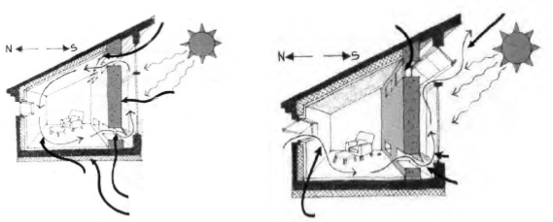
Χειμερινή και θερινή λειτουργία τοίχου θερμικής αποθήκευσης με θυρίδες
Τοίχος θερμικής αποθήκευσης
Η συλλογή της ηλιακής ακτινοβολίας και η αποθήκευση της θερμότητας γίνεται στο νότιο τοίχο του κτιρίου που είναι κατάλληλα διαμορφωμένος. Ο τοίχος είναι κατασκευασμένος από υλικά με μεγάλη θερμοχωρητικότητα (πέτρα, μπετόν, τούβλα, νερό, εύτηκτα άλατα κλπ.), η εξωτερική του επιφάνεια είναι βαμμένη με σκούρο χρώμα για τη μεγιστοποίηση της απορρόφησης της ηλιακής ακτινοβολίας και μπροστά από την εξωτερική του πλευρά και σε μικρή απόσταση από αυτή υπάρχει υαλοστάσιο για τη δέσμευση της ακτινοβολίας. Μια παραλλαγή του τοίχου είναι ο τοίχος με θυρίδες ή τοίχος Trombe

Slide 85
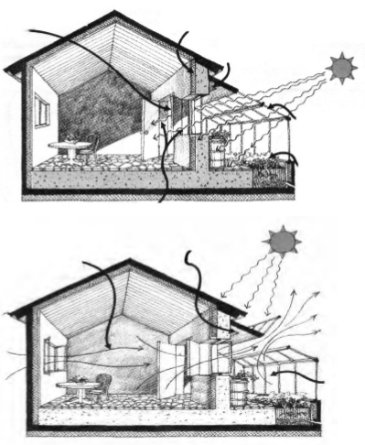
Θερμοκήπιο ή ηλιακός χώρος
Η περίπτωση αυτή είναι συνδυασμός συστήματος άμεσου κέδρους και τοίχου θερμικής αποθήκευσης. Το κτίριο δηλαδή αποτελείται από δύο θερμικές ζώνες:
τον ηλιακό χώρο που είναι το θερμοκήπιο που προσαρτάται στην νότια επιφάνεια του κτιρίου, όπου γίνεται συλλογή της ηλιακής ακτινοβολίας, και έναν έμμεσα θερμαινόμενο χώρο. Οι δύο ζώνες χωρίζονται μεταξύ τους με ένα τοίχο με θυρίδες ή χωρίς θυρίδες
Χειμερινή και θερινή λειτουργία προσαρτημένου στο κτίριο θερμοκηπίου

Slide 86
Στέγη θερμικής αποθήκευσης (roof pond)
Η λειτουργία του συστήματος είναι παρόμοια με του τοίχου θερμικής αποθήκευσης, με τη διαφορά ότι η θερμική μάζα για την αποθήκευση της θερμότητας βρίσκεται στη στέγη του κτιρίου. Χαρακτηριστικό επίσης είναι ότι δεν υπάρχει υαλοστάσιο και η θερμική μάζα που αποτελείται από δοχεία με νερό λειτουργεί και σαν συλλέκτης της ηλιακής ακτινοβολίας.

Slide 87
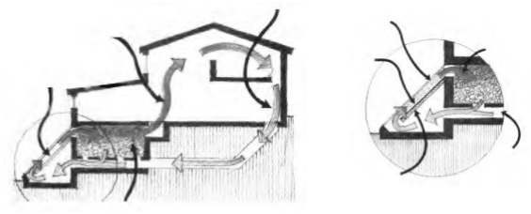
Σύστημα αεροσυλλέκτη, συνδεδεμένο με υπόστρωμα σκύρων για την αποθήκευση της θερμότητας.
Μεταφορικός βρόχος ή αεροσυλλέκτης
Η συλλεκτήρια επιφάνεια, που είναι κατασκευασμένη όπως οι επίπεδοι συλλέκτες των ενεργητικών συστημάτων, είναι ανεξάρτητη θερμικά από την αποθήκη θερμότητας. Η μεταφορά της θερμότητας από το συλλέκτη στην αποθήκη και στη συνέχεια στον θερμαινόμενο χώρο, γίνεται με φυσική θερμική ροή με την βοήθεια κάποιου ρευστού (αέρα ή νερού). Το σύστημα μοιάζει με τα ενεργητικά συστήματα με τη διαφορά ότι η μεταφορά της θερμότητας γίνεται μόνο με φυσική ροή – με την αρχή του θερμοσιφωνισμού – και όχι με τη χρησιμοποίηση μηχανικών μέσων. Απλοί ανεμιστήρες είναι μερικές φορές αποδεκτοί για την αύξηση της απόδοσης του συστήματος

Slide 89
ΠΕΡΙΓΡΑΦΗ ΤΩΝ ΠΑΘΗΤΙΚΩΝ ΣΥΣΤΗΜΑΤΩΝ
Από τα πέντε παθητικά συστήματα θα περιγραφούν τα τρία βασικά συστήματα – άμεσο κέρδος, τοίχοι θερμικής αποθήκευσης και θερμοκήπιο – που μπορούν ευκολότερα να προσαρμοστούν στα ελληνικά δεδομένα.

Slide 90
Απευθείας ή άμεσο ηλιακό κέρδος
Ο πιο συνηθισμένος τρόπος εκμετάλλευσης της ηλιακής ακτινοβολίας για τη θέρμανση των κτιρίων είναι η δεύσμευσή της μέσα από τα γυάλινα ανοίγματα του κτιρίου. Στην περίπτωση αυτή το κτίριο λειτουργεί σαν συλλέκτης, αποθήκη και διανομέας της θερμότητας. Τα παράθυρα συμμετέχουν στο θερμικό ισοζύγιο του κτιρίου ανεξάρτητα του αν ο σχεδιασμός του είναι συμβατικός ή ενεργειακός.
Στο παθητικό σύστημα του «απευθείας κέρδους» η διαφορά από ένα συμβατικό, βασικά εντοπίζεται στη θερμική απόδοση των παραθύρων και στα υλικά και το μέγεθος (διαθέσιμη επιφάνεια και πάχος) των δομικών του στοιχείων (τοίχοι, πάτωμα, οροφή). Τα τελευταία κατασκευάζονται από υλικά ( με θερμοχωρητικότητα) ώστε να αποθηκεύουν θερμότητα, αφενός χρήσιμη για τη νύχτα και περιόδους συννεφιάς και αφετέρου να συμβάλλουν στην αποφυγή της υπερθέρμανσης του χώρου .

Slide 91
Ανάλογα με τις κλιματολογικές συνθήκες της περιοχής, το μέγεθος και τον προσανατολισμό του ανοίγματος, το σχεδιασμό του κελύφους του κτιρίου και την χρησιμοποίηση υλικών μεγάλης θερμοχωρητικότητας, η εξοικονόμηση σε θερμαντική ενέργεια μπορεί να κυμαίνεται από 30% - 100%.
Τα κριτήρια σχεδιασμού για ένα σύστημα απευθείας κέρδους αφορούν: 
την ώρα ηλιασμού του ανοίγματος: Η ηλιακή ακτινοβολία πρέπει να μπαίνει στο κτίριο το χειμώνα και να κρατιέται μακριά το καλοκαίρι. Ο προσανατολισμός και η κατάλληλη ηλιοπροστασία συμβάλλουν σε αυτό 
τον τύπο του υαλοστασίου που χρησιμοποιείται 
την απαίτηση για φυσικό φωτισμό του κτιρίου, που θα πρέπει να ανταποκρίνεται στις απαιτήσεις των χρηστών. Τα μεγάλα ανοίγματα δημιουργούν κίνδυνο θαμπώματος και μείωση της ιδιοτικότητας.

Slide 92
Τοίχος θερμικής αποθήκευσης
Ο τοίχος θερμικής αποθήκευσης είναι ένας τοίχος, κατά κανόνα νότιος, κατασκευασμένος με υλικά μεγάλης θερμοχωρητικότητας που λειτουργεί σαν αποθήκη και διανομέας της θερμότητας. Ένα υαλοστάσιο τοποθετημένο σε μια απόσταση 10 εκ. ή περισσότερο από αυτόν προς την εξωτερική του πλευρά, χρησιμεύει για τη δέσμευση της ηλιακής ακτινοβολίας. Με την αρχή του θερμοκηπίου η ηλιακή ακτινοβολία που συγκεντρώνεται μετατρέπεται σε θερμότητα στο χώρο μεταξύ του υαλοστασίου και του τοίχου. Από εκεί μεταδίδεται μέσα από τον τοίχο, με αγωγιμότητα ή και μεταφορά ανάλογα με την κατασκευή του, στο χώρο. Ταυτόχρονα το γυαλί λειτουργεί σαν μονωτικό στρώμα για τη μείωση των θερμικών απωλειών από το θερμό τοίχο προς το εξωτερικό ψυχρό περιβάλλον.

Slide 93
Ανάλογα με το υλικό κατασκευής τους, οι τοίχοι θερμικής συσσώρευσης διακρίνονται σε: 
-τοίχους που είναι κατασκευασμένοι με υλικά τοιχοποιίας δηλ. χυτό σκυρόδεμα, τσιμεντόλιθους (πλήρεις ή με οπές) τούβλα, πέτρα και ωμοπλινθοδομή και 
-τοίχους που αποτελούνται από δοχεία μεταλλικά, πλαστικά ή από μπετόν και περιέχουν νερό. Για την καλή λειτουργία του τοίχου, το βάθος του θερμαινόμενου χώρου δεν πρέπει να υπερβαίνει το 4,5-6,0 μέτρα, που είναι η μέγιστη απόσταση για να είναι αποτελεσματική η θέρμανση του χώρου με την ακτινοβολία που εκπέμπεται από τον τοίχο.

Slide 94
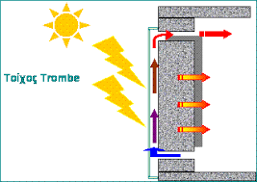
Μια παραλλαγή του συστήματος είναι ο τοίχος Trombe-Michelle.
Είναι ένας τοίχος θερμικής αποθήκευσης με θυρίδες στο επάνω και κάτω τμήμα, οπότε η μετάδοση της θερμότητας γίνεται εκτός από την αγωγιμότητα και με φυσικό θερμοσιφωνισμό. Δηλαδή η ηλιακή ακτινοβολία περνώντας μέσα από το γυαλί απορροφάται σαν θερμική ακτινοβολία από τον τοίχο και η εξωτερική του επιφάνεια θερμαίνεται (μπορεί να φθάνει ως τους 65 οC ).
Στη συνέχεια, η θερμότητα μεταδίδεται στον αέρα που κυκλοφορεί μεταξύ του γυαλιού και του τοίχου. Από τις θυρίδες που βρίσκονται στο επάνω μέρος του τοίχου, ο θερμός αέρας μπαίνει στον κατοικήσιμο χώρο, ενώ συγχρόνως ο ψυχρός, εξαιτίας της υποπίεσης που δημιουργείται, μπαίνει από τις χαμηλές θυρίδες στο χώρο μεταξύ γυαλιού και τοίχου όπου και ξαναθερμαίνεται. Με αυτή την κατασκευή του τοίχου αποδίδεται πρόσθετη θερμότητα στο χώρο στις περιόδους της ηλιοφάνειας και η θέρμανση του χώρου αρχίζει αμέσως με τη λειτουργία του τοίχου. Το βράδυ κλείνοντας τις θυρίδες ο τοίχος λειτουργεί σαν τον κλασσικό τοίχο θερμικής αποθήκευσης αποδίδοντας με ακτινοβολία και έμμεση μεταφορά τη θερμότητα που έχει συγκεντρωθεί στη μάζα του.

Slide 95
Θερμοκήπιο ή ηλιακός χώρος
Ο προσαρτημένος χώρος είναι συνδυασμός παθητικού συστήματος «απευθείας κέρδους» και τοίχου θερμικής συσσώρευσης. Ο ηλιακός χώρος – θερμοκήπιο κατασκευάζεται στη νότια πλευρά του κτιρίου, περιβάλλεται από τη μια ή μέχρι τις τρεις πλευρές του με υαλοστάσιο και από τις υπόλοιπες από συμπαγή τοίχο με θερμική μάζα με τον οποίο και συνδέεται με το κυρίως κτίριο. Ο προσαρτημένος ηλιακός χώρος έχει τις ρίζες του στην ευρωπαϊκή αρχιτεκτονική του 19ου αιώνα - με τα αίθρια, τα ηλιακά δωμάτια, τα θερμοκήπια τους σκεπαστούς γυάλινους δρόμους Και η παραδοσιακή ελληνική αρχιτεκτονική έχει δείγματα προσαρμοσμένων ηλιακών χώρων. « Ο ηλιακός» – «το λιακωτό».

Slide 96
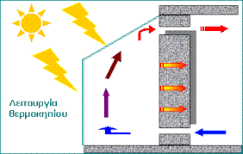

Slide 97
-Συχνά τα θερμοκήπια είναι χώροι που προστίθενται εκ των υστέρων στα υφιστάμενα κτίρια, με μικρό κόστος και μπορούν να εξυπηρετήσουν πολλές λειτουργίες. Ο χώρος του θερμοκηπίου θερμαίνεται απευθείας από την ηλιακή ακτινοβολία και λειτουργεί σαν το παθητικό σύστημα του «απευθείας κέρδους». Συγχρόνως η ηλιακή ενέργεια απορροφιέται από τον πίσω συμπαγή τοίχο του θερμοκηπίου, μετατρέπεται σε θερμότητα και ένα ποσοστό μεταφέρεται στο κτίριο. Από αυτή την άποψη, το προσαρτημένο θερμοκήπιο είναι ένα εκτεταμένο σύστημα τοίχου θερμικής αποθήκευσης με τη μόνη διαφορά ότι το υαλοστάσιο δεν απέχει από τον τοίχο με τη θερμική μάζα μερικά εκατοστά αλλά είναι σε αρκετή απόσταση ώστε να δημιουργείται κατοικήσιμος χώρος για την ημέρα ή ένας χώρος όπου καλλιεργούνται φυτά.
-Το θερμοκήπιο επίσης λειτουργεί σαν φράγμα θερμικών απωλειών του κτιρίου προς το εξωτερικό περιβάλλον (tampon espace, buffer zone). Σχεδόν όλες τις ώρες της ημέρας ο ηλιακός χώρος έχει υψηλότερη θερμοκρασία από τη θερμοκρασία του περιβάλλοντος και έτσι συμβάλλει στη μείωση των θερμικών απωλειών από το κτίριο. Χωρίς ηλιοφάνεια, η εσωτερική θερμοκρασία σ’ ένα θερμοκήπιο με διπλό υαλοστάσιο φθάνει τουλάχιστον στους 10οC όταν η εξωτερική είναι 0 οC

Slide 98
Η απόδοση του προσαρτημένου ηλιακού χώρου εξαρτάται από το γεωμετρικό σχήμα και τον τρόπο σύνδεσης του ηλιακού χώρου με το κτίριο. Από μελέτες που έγιναν αποδείχθηκε ότι η απόδοση του θερμοκηπίου είναι συγκρίσιμη και πολλές φορές καλύτερη από την απόδοση ενός τοίχου θερμικής συσσώρευσης, που έχει την ίδια επιφάνεια υαλοστασίου.
Οι επί πλέον θερμικές απώλειες μέσω της οροφής και των τοίχων που περιβάλλουν έναν ηλιακό χώρο αντισταθμίζονται από το γεγονός ότι το υαλοστάσιο έχει τη βέλτιστη κλίση και διότι υπάρχει μεγαλύτερη επιφάνεια θερμικής αποθήκευσης με τη χρησιμοποίηση και του πατώματος του ηλιακού χώρου για αποθήκευση.
Η συνολική θερμική απόδοση ενός θερμοκηπίου υπολογίζεται σε 6075% κάλυψη των θερμαντικών αναγκών του θερμοκηπίου στους χειμερινούς μήνες, ενώ στους παρακείμενους κατοικήσιμους χώρους του κτιρίου φθάνει ένα10-30% από την ενέργεια που έπεσε στην επιφάνεια του θερμοκηπίου.

Slide 99
Θερμική σύνδεση θερμοκηπίου με το κτίριο.
Υπάρχουν πέντε βασικοί μέθοδοι για τη μεταφορά της θερμότητας από το θερμοκήπιο στον εσωτερικό χώρο: 
-με απευθείας πρόσπτωση της ηλιακής ακτινοβολίας στο εσωτερικό του κτιρίου 
-με μεταφορά του θερμού αέρα από το θερμοκήπιο στο χώρο με θερμοσιφωνισμό ή με βεβιασμένη μεταφορά 
-με αγωγιμότητα μέσω των διαχωριστικών τοίχων.
-με τη χρήση απλών ενεργητικών συστημάτων μεταφορά της θερμότητας και αποθήκευσής της στον εσωτερικό χώρο απ’ όπου και μεταδίδεται με ακτινοβολία ή μεταφορά 
-με συνδυασμό από τις παραπάνω λύσεις

Slide 100
-Στη μέθοδο της απευθείας πρόσπτωσης της ηλιακής ακτινοβολίας στο κτίριο, ένα τμήμα του κοινού τοίχου μεταξύ του θερμοκηπίου και του κτιρίου καλύπτεται με υαλοστάσιο.
-Ένα σημαντικό ποσοστό της ηλιακής ακτινοβολίας – εξαρτάται από το σχεδιασμό- που πέφτει στο θερμοκήπιο, μπαίνει στο κτίριο απευθείας μέσα από τα ανοίγματα, ιδιαίτερα το χειμώνα που ο ήλιος είναι χαμηλά στον ορίζοντα. Ένα άλλο ποσοστό της ακτινοβολίας παραμένει στο θερμοκήπιο και το θερμαίνει. Σ’ αυτήν την περίπτωση το σύστημα λειτουργεί όπως το παθητικό σύστημα του «απευθείας κέρδους».
-Η πλεονάζουσα θερμότητα αποταμιεύεται στα διάφορα στοιχεία του κυρίως χώρου που έχουν θερμική μάζα. Το πλεονέκτημα σε σχέση με το σύστημα του απευθείας κέρδους είναι ότι μειώνονται οι θερμικές απώλειες από το υαλοστάσιο του θερμαινόμενου χώρου, επειδή μεσολαβεί το θερμοκήπιο, όπου αναπτύσσεται υψηλότερη θερμοκρασία από το εξωτερικό περιβάλλον.
-Το αν θα χρησιμοποιηθεί μόνο ή διπλό υαλοστάσιο στο άνοιγμα του κτιρίου, εξαρτάται από τη διακύμανση της θερμοκρασίας στο εσωτερικό του θερμοκηπίου.

Slide 101
-Η με μεταφορά του θερμού αέρα από το θερμοκήπιο στον εσωτερικό χώρο μέθοδος, βασίζεται στο φυσικό θερμοσιφωνισμό ή υποστηρίζεται με τη χρησιμοποίηση ανεμιστήρων.
-Για τη φυσική μεταφορά απαιτούνται ανοίγματα (παράθυρα ή πόρτες) στον κοινό τοίχο θερμοκηπίου – κτιρίου που ανοίγουν αυτόματα ή χειροκίνητα και έτσι δημιουργείται φυσική κυκλοφορία του θερμού αέρα.
-Όσο υψηλότερα είναι τοποθετημένα τα ανοίγματα στο διαχωριστικό τοίχο και όσο υψηλότερη είναι η θερμοκρασία στο θερμοκήπιο, τόσο μεγαλύτερη είναι η ροή της θερμότητας από το θερμοκήπιο στον κυρίως χώρο.
-Η θερμότητα που αποδίδεται στον εσωτερικό χώρο μπορεί στη συνέχεια να αποταμιευθεί στα εσωτερικά δομικά στοιχεία όπως και στην περίπτωση του απευθείας κέρδους.

Slide 102
Αν χρησιμοποιηθούν ανεμιστήρες, με χειροκίνητη ή αυτόματη λειτουργία, η θερμοκρασία μπορεί να διοχετευθεί και στους βόρειους χώρους που δεν δέχονται ηλιακή ακτινοβολία και να αποταμιευθεί σε ειδικά στοιχεία αποθήκευσης, ή τα δομικά τους στοιχεία.
Η μετάδοση της θερμότητας με αγωγιμότητα μέσα από τους κοινούς τοίχους θερμοκηπίου – κτιρίου είναι ο πιο συνηθισμένος και αποτελεσματικός τρόπος για τη θερμική σύνδεση του κτιρίου με το θερμοκήπιο. Σ’ αυτή την περίπτωση ο διαχωριστικός τοίχος δεν έχει θερμική μόνωση και ουσιαστικά λειτουργεί σαν το παθητικό σύστημα του τοίχου θερμικής αποθήκευσης από υλικά τοιχοποιίας ή από νερό.

Slide 103
Η αποτελεσματικότητα του συστήματος εξαρτάται από τους ίδιους παράγοντες όπως και στο σύστημα του τοίχου θερμικής αποθήκευσης: από την επιφάνεια του τοίχου, το πάχος, το υλικό κατασκευής και το χρώμα της επιφάνειας.
Όταν υπάρχει υδάτινος τοίχος μεταξύ του θερμοκηπίου και του κτιρίου, ο όγκος του νερού προσδιορίζει τη διακύμανση της θερμοκρασίας στο θερμοκήπιο και στους παρακείμενους κατοικήσιμους χώρους.
Όσο μεγαλύτερος είναι ο όγκος του νερού τόσο μικρότερες είναι οι θερμοκρασιακές διακυμάνσεις Όσο μεγαλύτερη είναι η επιφάνεια του υδάτινου τοίχου που μεσολαβεί ανάμεσα στο θερμοκήπιο και το χώρο τόσο πιο αποτελεσματική είναι η αποθήκευση και η μετάδοση της θερμότητας.

Slide 104
Η χρήση απλών ενεργητικών συστημάτων για την αποθήκευση της θερμότητας σε χώρο με θραυστό υλικό (rock bed, lit de pieres), μέθοδος που δεν έχει ακόμη ευρεία εφαρμογή, χρησιμοποιεί κυρίως ανεμιστήρες για να παραλάβουν τον θερμό αέρα από το θερμοκήπιο για να τον μεταφέρουν στη συνέχεια με σωληνώσεις σε χώρους όπου η θερμότητα θα αποθηκευτεί σε όγκους με θραυστό υλικό.
Η θερμότητα αυτή αποδίδεται στο κτίριο ή στο θερμοκήπιο συνήθως χωρίς τη χρησιμοποίηση μηχανικών μέσων, με ακτινοβολία και με μεταφορά από την σε επαφή με το χώρο θερμή επιφάνεια αποθήκευσης. Η μέθοδος αυτή χρησιμοποιείται κυρίως σε εύκρατα κλίματα (17-7,2 oC) όπου την ημέρα συλλέγεται πολύ περισσότερη θερμότητα από όση είναι αναγκαία για τη θέρμανση του χώρου.

Slide 105
ΕΠΙΛΟΓΗ ΠΑΘΗΤΙΚΟΥ ΣΥΣΤΗΜΑΤΟΣ:
ΜΕΙΟΝΕΚΤΗΜΑΤΑ ΚΑΙ ΠΛΕΟΝΕΚΤΗΜΑΤΑ
Η βέλτιστη λύση για την εξοικονόμηση ενέργειας εξαρτάται από τις τεχνικές προδιαγραφές και από την οικονομική απόσβεση της επί πλέον δαπάνης που επενδύεται για να επιτευχθεί η εξοικονόμηση, σε σχέση πάντα με την οικονομία που προκύπτει από τη μείωση της κατανάλωσης των καυσίμων.
Για την εκλογή του πιο κατάλληλου παθητικού συστήματος για κάθε περίπτωση παίρνονται υπόψη τα πλεονεκτήματα και τα μειονεκτήματα κάθε συστήματος που αναφέρονται σε σχέση με την απόδοση, το κόστος την απλότητα της κατασκευής και την επίδρασή του στη λειτουργία του κτιρίου, καθώς και οι κλιματικές συνθήκες της περιοχής.
Στη συνέχεια αναφέρονται συνοπτικά τα πλεονεκτήματα και μειονεκτήματα των παθητικών συστημάτων.

Slide 106
Σύστημα απευθείας κέρδους
Πλεονεκτήματα 
-Είναι το πιο φτηνό παθητικό σύστημα, γιατί τα υαλοστάσια είναι ένας σχετικά οικονομικός τρόπος δημιουργίας ηλιακού συλλέκτη και είναι διαθέσιμα παντού. 
-Είναι το πιο εύκολο σύστημα για να κατασκευαστεί. Στις περισσότερες περιπτώσεις αρκεί η σωστή χωροθέτηση των ανοιγμάτων. 
-Τα γυάλινα ανοίγματα συμβάλλουν σε πολλές ταυτόχρονα λειτουργίες, επιτρέποντας την είσοδο του φυσικού φωτός στο κτίριο και την οπτική επαφή με το εξωτερικό περιβάλλον. 
-Δε απαιτείται πρόσθετη μάζα θερμικής αποθήκευσης για συμμετοχή έως 25% της ηλιακής ενέργειας στη θέρμανση του χώρου.
Μειονεκτήματα 
-Ο κίνδυνος θαμπώματος από τα μεγάλα ανοίγματα  Η μείωση της ιδιωτικότητας 
-Η υπεριώδης ηλιακή ακτινοβολία που περνά στο χώρο μπορεί να αλλοιώσει υφάσματα και αντικείμενα 
-Η μεγάλη επιφάνεια θερμικής μάζας που απαιτείται, όταν προβλέπεται ηλιακή συμμετοχή μεγαλύτερη από 50% (ιδιαίτερα σε ψυχρά κλίματα). 
-Οι σχετικά μεγάλες διακυμάνσεις της εσωτερικής θερμοκρασίας (9-12οC) που εμφανίζονται ακόμη και σε σωστά σχεδιασμένα κτίρια. 
-Το υψηλό κόστος της νυχτερινής μόνωσης που απαιτείται για τη μείωση των θερμικών απωλειών.

Slide 107
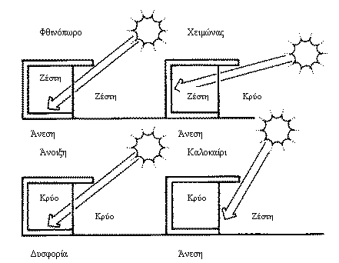

Slide 108
Τοίχος θερμικής αποθήκευσης
Πλεονεκτήματα 
-Θάμπωμα και κίνδυνος αλλοίωσης υφασμάτων από υπεριώδη ακτινοβολία δεν υπάρχει. 
-Οι διακυμάνσεις της εσωτερικής θερμοκρασίας είναι σχετικά μικρές (μικρότερες από ότι στο σύστημα του απευθείας κέρδους και του μεταφορικού βρόχου). 
-Η μεγάλη χρονική καθυστέρηση για τη μετάδοση της θερμότητας που έχει σαν αποτέλεσμα η θερμότητα να αποδίδεται σε βραδινές ώρες όταν είναι περισσότερο απαραίτητη.
Μειονεκτήματα 
-Η μείωση των νότιων ανοιγμάτων και η δημιουργία κλειστής νότιας όψης. 
-Η μείωση του ωφέλιμου χώρου του κτιρίου από το συμπαγή χοντρό τοίχο. 
-Το υψηλό κόστος της νυχτερινής μόνωσης που είναι απαραίτητη στα ψυχρά κλίματα.

Slide 109
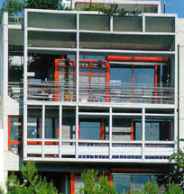
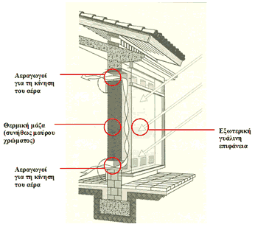

Slide 110
Προσαρτημένο θερμοκήπιο
Πλεονεκτήματα 
-Δημιουργείται πρόσθετος κατοικήσιμος χώρος με μικρό κόστος 
-Δημιουργείται χώρος για την καλλιέργεια φυτών. 
-Λειτουργεί σαν φράγμα θερμικών απωλειών του κτιρίου. 
-Ενσωματώνεται εύκολα σε υφιστάμενα κτίρια. 
-Οι θερμοκρασιακές διακυμάνσεις στον κατοικήσιμο χώρο είναι μικρές (1,8-4,8 οC) 
Το κόστος κατασκευής είναι σχετικά μικρό
Μειονεκτήματα
• Η θερμική απόδοση επηρεάζεται σε μεγάλο βαθμό από το σχεδιασμό και γι’αυτό είναι δύσκολο να προβλεφθεί.
• Υπάρχει κίνδυνος υπερθέρμανσης, εάν δεν παρθούν τα απαραίτητα μέτρα ηλιοπροστασίας και αερισμού

Slide 111
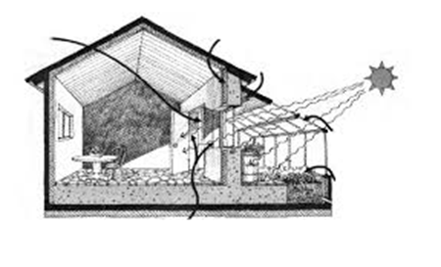
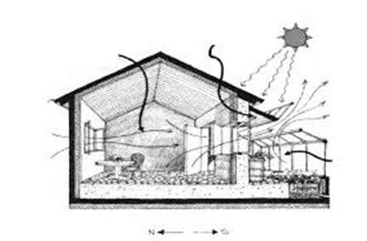

Slide 112
Οροφές θερμικής αποθήκευσης
Πλεονεκτήματα 
-Η θέρμανση ή η ψύξη διανέμεται ομοιόμορφα σ’ όλο το κτίριο σε σύγκριση με άλλα παθητικά συστήματα. 
-Οι θερμοκρασιακές διακυμάνσεις στο κτίριο είναι μικρές (1,2-2,4 οC) 
-Δεν υπάρχει κίνδυνος θαμπώματος και αλλοίωσης των αντικειμένων από την υπεριώδη ακτινοβολία. 
-Χρησιμοποιείται συγχρόνως και για την ψύξη των χώρων.
Μειονεκτήματα 
-Το μεγάλο βάρος της θερμικής μάζας στην οροφή επιβαρύνει το στατικό σύστημα, ιδίως σε σεισμογενείς περιοχές. 
-Η επιφάνεια της οροφής που διατίθεται για αποθήκευση πρέπει να είναι τουλάχιστον 50% της συνολικής κάτοψης του κτιρίου για να υπάρχει ικανοποιητική συμμετοχή της ηλιακής ακτινοβολίας στις θερμαντικές απαιτήσεις. 
-Η κατασκευή για τη στήριξη της μάζας της οροφής είναι δαπανηρή.

Slide 113
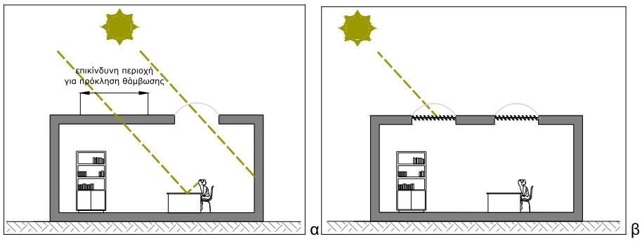

Slide 114
Μεταφορικός βρόγχος - αεροσυλλέκτης
Πλεονεκτήματα:
-Δεν δημιουργείται θάμπωμα και κίνδυνος από την υπεριώδη ακτινοβολία.
-Είναι από τα πιο φτηνά συστήματα εκμετάλλευσης της ηλιακής ενέργειας.
-Δεν απαιτείται θερμική αποθήκευση για ηλιακή συμμετοχή ως 25%.
-Ενσωματώνονται εύκολα στις νότιες όψεις.
-Ενσωματώνονται εύκολα σε υφιστάμενα κτίρια.
-Οι νυχτερινές θερμικές απώλειες είναι οι μικρότερες από όλα τα συστήματα, γιατί ο συλλέκτης απομονώνεται θερμικά από το κτίριο. Μειονεκτήματα 
-Είναι πρόσθετη κατασκευή και δημιουργεί μορφολογικό πρόβλημα 
-Απαιτείται ιδιαίτερη προσοχή στην κατασκευή για να υπάρξει σωστή ροή του αέρα. 
-Η θερμική ενέργεια μεταδίδεται με μεταφορά θερμού αέρα και απαιτείται πιο ειδική κατασκευή για την αποθήκευσή της. 
-Όταν χρησιμοποιείται θερμική μάζα για την αποθήκευση της θερμότητας, το σύστημα έχει μεγάλη απόδοση αν ο συλλέκτης τοποθετηθεί χαμηλότερα από το κτίριο και τη θερμική μάζα, πράγμα που είναι δύσκολο να επιτευχθεί στις συμβατικές κατασκευές.

Slide 115
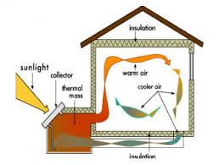

Slide 116
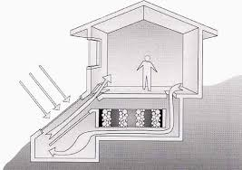

Slide 117
ΕΝΕΡΓΕΙΑΚΟΣ ΣΧΕΔΙΑΣΜΟΣ ΣΕ ΥΦΙΣΤΑΜΕΝΑ ΚΤΙΡΙΑ
Κυρίαρχο στοιχείο του βιοκλιματικού σχεδιασμού ενός κτιρίου, όπως αναφέρθηκε, είναι η εξισορρόπηση του θερμικού ισοζυγίου του χώρου, δηλαδή η εξισορρόπηση των θερμικών προσόδων και των θερμικών απωλειών του.
Σε περίπτωση που τα θερμικά κέρδη δεν επαρκούν για να καλύψουν τα θερμικές απώλειες του κτιρίου το χειμώνα, προσάγεται στους εσωτερικούς χώρους θερμότητα μέσω εγκατάστασης θέρμανσης, ώστε να καλυφτεί η διαφορά στο ισοζύγιο.
Αντίστοιχα το καλοκαίρι, σε περίπτωση που τα θερμικά κέρδη προκαλούν αύξηση της θερμοκρασίας, απάγεται το επιπλέον θερμικό φορτίο (παρέχεται στο χώρο ψύξη), ώστε και πάλι να εξισορροπήσει το ισοζύγιο.

Slide 118
-Για να επιτευχθεί, συνεπώς, στα υφιστάμενα κτίρια η μείωση της κατανάλωσης ενέργειας για θέρμανση κατά τη χειμερινή περίοδο θα πρέπει αφενός να περιοριστούν, κατά το δυνατόν, οι θερμικές απώλειες του κτιρίου (απώλειες με αγωγιμότητα ή με αερισμό) και αφετέρου να αυξηθούν τα θερμικά ηλιακά κέρδη.
-Αντίστοιχα, τη θερινή περίοδο θα πρέπει να επιδιώκεται η ελαχιστοποίηση των θερμικών κερδών από την ηλιακή ακτινοβολία και συγχρόνως, η αύξηση του φυσικού δροσισμού ή αερισμού του κτιρίου, με σκοπό την αποφυγή υπερθέρμανσης στο εσωτερικό χώρο.
-Κατά τη διαδικασία σχεδιασμού των νέων κτιρίων, ο μελετητής-αρχιτέκτονας παίρνει υπόψη του ένα σύνολο παραμέτρων, θεσμικών, κτιριολογικών και σχεδιαστικών, οι οποίες καθορίζουν τελικά τη μορφή του κτιρίου. Στο γενικότερο προβληματισμό για την αρχιτεκτονική σύνθεση έχει προστεθεί και ο ενεργειακός σχεδιασμός των κτιρίων.

Slide 119
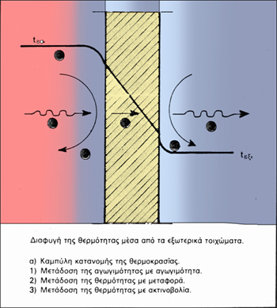
Κατά τη διαδικασία βελτίωσης των υφισταμένων κτιρίων οι δυνατότητες οικοδομικής παρέμβασης στο κτιριακό αφορούν:
1. στη μείωση των θερμικών απωλειών αγωγιμότητας από τα δομικά στοιχεία με τη προσθήκη αναδρομικής θερμομόνωσης στα συμπαγή στοιχεία και την βελτίωση ή αντικατάσταση των κουφωμάτων με στόχο τα νέα κουφώματα να διαθέτουν καλύτερο συντελεστή θερμοπερατότητας

Slide 120
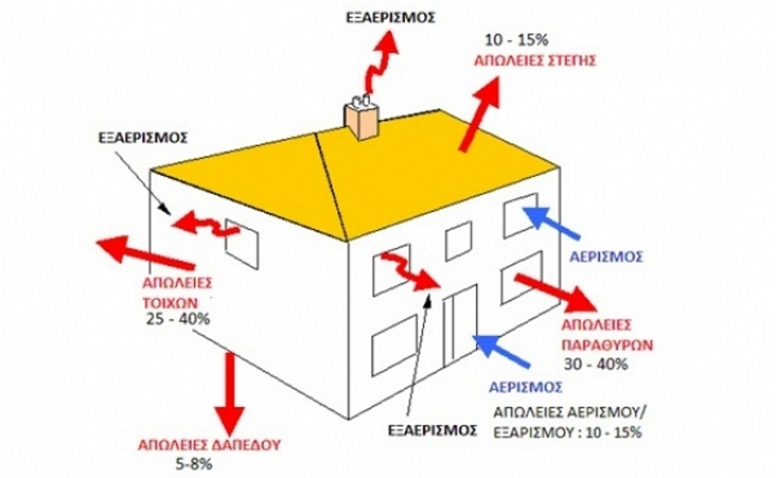
2. στη μείωση των θερμικών απωλειών αερισμού με τη δημιουργία ανεμοφρακτών, τη βελτίωση της αεροστεγανότητας των ανοιγμάτων και την μείωση των οπών-οδών διαφυγής της θερμότητας (π.χ. καμινάδες)

Slide 121
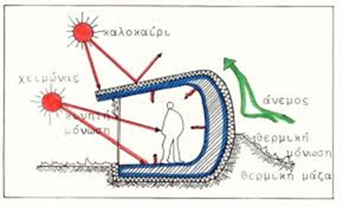
3. στην εφαρμογή νυχτερινής κινητής θερμομόνωσης στα ανοίγματα (π.χ. με φύλλα ασφαλείας) ώστε να περιοριστούν οι θερμικές απώλειες το βράδυ, όπου και εμφανίζονται τα 2/3 περίπου των θερμικών απωλειών του 24ωρου.

Slide 122
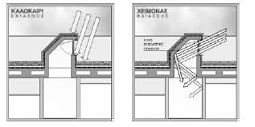
4. στην αύξηση της θερμικής προσόδου από τον ήλιο για τη χειμερινή περίοδο με την αύξηση των νότιων ανοιγμάτων, την προσθήκη παθητικών συστημάτων ή και τη χρήση ανακλαστικών επιφανειών

Slide 123
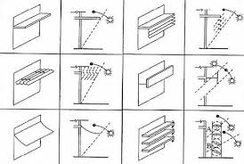
5. στην μείωση της προσπίπτουσας ακτινοβολίας στη θερινή περίοδο με τη πρόβλεψη της κατάλληλης ηλιοπροστασίας

Slide 124
6. στην αύξηση του φυσικού αερισμού-δροσισμού, με την σωστή χρήση των ανοιγμάτων για τα οποία πιθανώς να χρειαστούν νέα κουφώματα με τα κατάλληλα ανοιγόμενα τμήματα

Slide 125
7. στην κατάλληλη διαμόρφωση του άμεσου περιβάλλοντα χώρου, με στόχο την αντιμετώπιση του ανέμου, ανάλογα με την εποχή, και κατά συνέπεια την μείωση των θερμικών απωλειών ή την αύξηση του φυσικού δροσισμού (π.χ. δενδροφύτευση –φράγμα χειμερινού ψυχρού ανέμου για το χειμώνα ή δενδροφύτευση που οδηγεί τους δροσερούς ανέμους προς το κτίριο για το καλοκαίρι).

